Slide 1
大连海事大学
Dalian Maritime University, DMU
系统分析与设计
（54学时）
谢益武
Email：xieiwu@dlmu.edu.cn
Tel. : （0411）84729625（O）
办公地点：海教楼334

Slide 2
第三章 信息系统开发建设及开发方法论综述

Slide 3
成功建设集成化网络化信息系统
必须：
  坚持信息系统开发建设的原则和规律
  坚持信息系统开发建设的指导思想
统一规划
企业主导
统一标准
分步建设
资源共享
  采用科学、简明、实用的信息系统开发方法

Slide 4
本章讲述内容
3.1 信息系统开发建设的原则
3.2 信息系统开发建设生命周期
3.3 信息系统开发方法论

Slide 5
3.1 信息系统开发建设的原则
3.1.1 IS开发建设的成功要素
3.1.2 IS建设的原则
3.1.3 克服IS建设中的几个误区

Slide 6
3.1.1 IS开发建设的成功要素
1、合理确定系统目标
2、组织系统性队伍
3、遵循系统工程的开发步骤

Slide 7
1、合理确定系统目标
任何系统都必须具有有明确的系统目标，信息系统也不例外，在建设之初必须明确提出系统的目标，即提出信息系统建设的目的。

Slide 8

2、组织系统性队伍
成员：
  有关部门的负责人
  有经验的管理专家
  系统分析员
首先，建立一个信息系统委员会，由CIO负责，下设办公室。
是领导者的主要咨询机构
又是IS开发的最高决策机构
主要工作：
确定系统目标
审核批准系统方案
验收鉴定系统
组建各种开发组织
信息系统运行管理
角色：
  行业的管理专家
  系统规划员
  系统分析员
  系统设计员
  数据管理员
  数据库管理员
  网络与硬件工程师
  程序员
  测试人员
  系统管理员等
其次，在系统开发阶段组建系统开发队伍
再次，在系统运行切换和维护阶段，健全使用队伍
  要做好用户的培训工作
  建立起全员参加的信息系统使用队伍
  充分提高企业全体员工的信息化意识和信息化技能

Slide 9
3、遵循系统工程的开发
建立领导小组
信息系统建设是一项复杂的社会-技术系统工程，有其自身的规律，要进行长期艰巨的工作。是一个不断发展和完善的过程。
组建系统开发队伍
进行总体规划
1
系统分析
4
系统评价
项目开发
2
系统设计
3
系统实现
图3-1 信息系统开发的一般步骤

Slide 10
3.1.2 信息系统建设的原则
1、系统方法的原则
2、“一把手”原则
3、用户参与原则
4、集成化建设的原则
5、统一标准的原则
6、以“数据为中心”的原则

Slide 11
1、系统方法的原则
系统理论和方法，是信息系统建设的重要理论基础。
整体性原则
是系统方法的基本原则
从整体-组分的相互关系来考察事物
从整体目标和功能出发，正确处理系统各组成部分的相互联系和相互作用，以有效解决复杂系统中的各类问题
分解-协调原则
处理复杂系统问题可依据该原则
按系统结构、功能或时间过程，将系统分解为若干个关联的子系统
将复杂问题求解，分解为对多个相对简单子问题的求解
目标优化原则
根据目标优化原则，人们在处理各类问题时，总是努力寻求可以取得最好效果的方案

Slide 12
2、“一把手”原则
企业“一把手”（Top-Manager）对IS的决心和参与程度，在很大程度上，决定着IS建设的成败 。
  只有“一把手”才能全面把握全企业发展目标，清楚企业的问题。
  只有“一把手”才能准确提出信息系统建设的总体目标和总体需求。
  只有“一把手”的高度重视和热心参与，才能使信息系统建设得到组织落实、资金和时间保证，方方面面有机地协调和配合。

Slide 13
3、用户参与原则
用户（User），指的是IS的最终使用者。
  IS的用户={企业高层领导，各级管理人员，业务人员}
在IS开发过程中，用户必须始终参与IS开发建设工作
在需求调研和分析阶段
  用户应该占主导地位
  与系统规划和分析人员一起把系统的需求搞清楚
  把握需求是信息系统建设的关键
在系统设计和开发阶段
  用户要与信息技术（IT）人员一起，设计人机交互界面
  系统的处理过程和流程、人和计算机机的合理分工
在参与整个开发过程中
  对系统的功能、结构和运行规律全面把握
  减少系统使用的培训时间
  提高系统的运行质量和效率
各开发阶段人力需求曲线

Slide 14
用户参与原则
人员投入
系统开发人员
80%
60%
40%
用户
20%
0%
可行性
系统分析
编程
切换与
系统运行
阶段
研 究
与设计
实 现

Slide 15
4、集成化建设的原则
诺兰（Nolan）模型和米切（Mische）模型揭示了企业IS发展过程的规律。
不能教条地照搬理论，依样画葫芦地使用这两个模型
  先分散地搞一些子系统的应用
  然后在分散开发的基础上，再搞系统的集成和整合
现代企业IS都是集成化、网络化的
  必须从IS建设的一开始就走集成化建设的道路
  统一规划、全面部署IS开发建设
  这对新建企业尤为重要

Slide 16
5、统一标准的原则
一直以来，信息标准
  是制约我国企业信息系统建设发展的瓶颈问题
  没有标准，就难以实现信息的共享
  没有标准，就难以走集成化建设的道路
信息标准包括
  计算机硬件、网络通信方面的标准
  信息资源管理标准
  业务的规范化与标准化
在信息系统建设过程中，必须坚持统一标准的原则，把信息标准的建设作为信息系统建设的先导工程。

Slide 17
6、以“数据为中心”的原则
信息系统建设的出发点和归宿是开发利用信息资源。
信息系统建设
  必须坚持以数据为中心
  把建立全企业或全组织共享的数据库模型，作为信息系统建设的核心
在共享数据库模型的基础上
  实施一个个应用系统开发
  同时保证信息一次一地采集，多处共享
  要做到信息的共建共享，打破部门、行业界限与封锁。

Slide 18
3.1.3 克服IS建设中的几个误区
总结IS几十年发展的历程，尤其在我国信息化建设发展过程中，存在着一些误区，主要表现在如下几个方面：
  重“硬件”轻“软件”
  重“技术”轻“管理”
  重“开发”轻“规划”
  急于求成

Slide 19
3.2 信息系统建设生命周期
信息系统建设是一项长期的过程，与其他复杂系统建设一样，信息系统建设具有从产生、发展到消亡生命周期过程。
系统规划
进入下个周期
系统更新
系统分析
系统运行维护
系统设计
系统测试
系统实施

Slide 20
信息系统建设生命周期
3.2.1 信息系统规划
3.2.2 系统分析
3.2.3 系统设计
3.2.4 系统实施
3.2.5 系统运行维护

Slide 21
信息系统规划
1、IS规划的任务
2、 IS规划的特点
3、 IS规划的原则
4、 IS规划方法

Slide 22
1、信息系统规划的任务
主要目标：是制定出MIS的长期发展方案，决定MIS在整个生命周期内的发展方向、规模和发展进程。
主要任务和工作内容包括：
（1）制定信息系统的战略规划
（2）明确组织总的信息需求，形成信息系统的总体结构方案，制定信息系统建设的总计划。
（3）制定系统建设的资源分配计划，提出实现信息系统建设目标的硬件、软件、技术、人员、资金等资源的需求计划，以及整个系统建设的概算，并进行可行性分析。

Slide 23
2、信息系统规划的特点
系统规划具有以下几个特点：
  （1）系统规划是面向全局、面向长远的关键问题，具有较强的不确定性，结构化程度较低。
  （2）系统规划是高层次的系统分析，高层管理人员是工作的主体。
  （3）系统规划不宜过细。系统规划的目的是为整个系统确定发展战略、总体结构和资源计划，而不是解决系统开发中的具体问题。
  （4）信息系统规划是企业规划的一部分，并应随环境的发展而变化。
管理和决策过程
管理与技术相结合的过程

Slide 24
3、信息系统规划的原则
系统规划应遵循以下原则：
（1）支持企业的总目标
    系统规划从企业目标出发，分析企业管理的信息需求
    逐步导出信息系统的战略目标和总体结构。
（2）总体上，着眼于高层管理，兼顾各管理层的要求
（3）信息系统规划，要独立于当前企业的组织机构
    从企业的业务逻辑出发，规划信息系统的总体结构
    防止由于组织机构的变动而带来信息系统的不适应性
    提高信息系统的应变能力
（4）自顶向下规划、自底向上实现相结合
（5）便于实现

Slide 25
信息系统规划和实现的大体过程
管理目标
系统目标
管理功能
系统功能
管理组织
信息系统
数据处理
数据库
数据分类
规划
实现
图3-2信息系统的规划与实现

Slide 26
4、信息系统规划方法
1.关键成功因素法(Critical Success Factors, CSF)
2.战略目标集转化法(Strategy Set Transformation, SST)
3.企业系统规划法(Business System Planning, BSP)

Slide 27
1、关键成功因素法（CSF）
1970年哈佛大学教授William Zani，在MIS模型中，用了关键成功变量，这些变量是确定MIS成败的因素。
在1980年，麻省理工学院教授John，把CSF提升成为信息系统战略规划的方法。
其基本出发点是认为：企业的信息系统需求是由少数CSF所决定的。
作为一种进行企业信息需求分析的方法，它以重点突破方式来分析企业的重点信息需求

Slide 28
关键成功因素
所谓的关键成功因素，指的是企业或组织，在规划期内，影响企业战略成功实现的关键性的任务。
企业的关键成功因素的特点是：
  少量的、易于识别的、可操作的目标
  可确保企业的成功
  可用于决定组织的信息需求
不同类型的业务活动中，关键成功因素有很大不同
同一类型的业务活动，在不同时间内，关键成功因素也会不同
在多数企业中， 通常有3～6个决定企业成功与否的因素。
关键成功因素，提供了达到企业目标的关键和需要的测量标准

Slide 29
关键成功因素法的步骤
关键成功因素法源自企业目标，通过目标分解和识别、关键成功因素识别、性能指标识别，一直到产生数据字典。
(1) 了解企业目标
(2) 识别所有成功因素
  可采用树枝因果图，画出影响战略目标的各种因素以及影响这些因素的子因素。
(3) 确定关键成功因素。即识别联系于系统目标的主要数据类及其关系
评价方法：
  习惯于高层人员个人决策的企业,主要由高层人员个人在此图中选择CSF
  对于习惯于群体决策的企业，可采用德尔斐法、 模糊综合评判法等
(4) 识别性能指标和标准
(5) 识别测量性能的数据

Slide 30
关键成功因素法的步骤(续1)
1.目标识别
2.CSF识别
3.性能指标识别
4.数据字典定义
企
业
目
标
……
图3-3 关键成功因素法步骤

Slide 31
关键成功因素法
James Martin曾给出汽车工业和软件公司两类企业的关键成功因素示例。
① 汽车工业：
  燃料的节约措施
  汽车的式样
  高效供货组织
  生产成本的严格控制
② 软件公司：
  产品的革新
  销售和用户资料的质量
  国际市场和服务
  产品的易用性
关键成功因素法的适用范围:
  高层应用一般效果好；
  但对中层领导来说一般不大适合（因为中层领导所面临的决策大多数是结构化的，其自由度较小）。

Slide 32
树枝因果图
例如，某企业有一个目标，是提高产品竞争力，可以用树枝图画出影响它的各种因素，以及影响这些因素的子因素，见图3-4。
提高质量
降低成本
提
高
产
品
竞
争
力
检验
加工质量
减少人员
降低原料价格
疏通商业渠道
改善售后服务
市场服务
图3-4 树枝图

Slide 33
2、战略目标集转化法(SST)
William King于1978年提出
把整个战略目标看成是一个“信息集合”，组成成分包括：
  使命
  目标
  战略
  其他战略变量(如管理水平、发展趋势、环境约束)等。
基本出发点
  将该集合转换为信息系统的目标与战略。
MIS的战略规划过程
  是把组织的战略目标转变为MIS战略目标的过程。
SST这种方法更适合于进行MIS的战略规划。

Slide 34
战略目标集转化法的步骤
内部约束：产生于组织本身，包括人员组成、资金预算等。
外部约束：包括政府和企业界对组织报告的要求、同其他系统的接口环境等。
描述该组织是什么，为什么存在，它能做出什么贡献。
即说明该组织属于什么具体行业或部门。
希望达到的目的
目标可以是定量的/定性的。
主要定义信息系统服务的要求。
其描述类似组织目标，但更加具体。
使命
目标
战略
其他战略性组织属性
系统目标
系统约束
系统战略计划
MIS战略规划过程
系统开发中应遵循的一系列原则，如：
  对系统安全性、可靠性、应变能力
  开发的科学性和管理的合理性等的要求。
为达到目标而制定的总方针
管理水平
管理者对信息技术了解的程度
管理者采用新技术的态度等
虽然难以度量，但它们对信息系统建设影响很大
图3-5 MIS战略规划过程

Slide 35
战略目标集转化法的步骤（续1）
第一步：识别和阐明组织的战略集合。
  先考查一下该组织是否有写成文的战略式长期计划
  如果没有，就要去构造这种战略集合
构造战略集合，可以采用以下步骤：
  (1) 描绘出组织各类人员结构
    如卖主、经理、雇员、供应商、顾客、贷款人、政府代理人、地区社团及竞争者等。
  (2) 识别每类人员的目标
  (3) 对于每类人员，识别其使命及战略

Slide 36
战略目标集转化法的步骤（续2）
第二步：将组织战略集合转化成MIS战略集合。
针对企业战略集合中的每个战略及相关目标与属性，找出一个或多个信息系统的目标。
从企业的战略和信息系统的目标中，找出信息系统的约束条件。
根据企业的战略属性、信息系统的目标和信息系统的约束条件， 找出信息系统的设计战略(整个MIS的结构)。
选出一个方案，送总经理

Slide 37
3、企业系统规划法（BSP）
通过全面的调查，分析企业信息需求，制定信息系统总体方案的一种方法。
IBM公司70年代初将BSP作为用于内部系统开发的一种方法。
主要是基于用信息支持企业运行的思想，是把企业目标转化为信息系统战略的全过程。
在总的思路也是先自上而下识别系统目标，识别企业过程，识别数据，然后再自下而上设计系统，以支持目标。
是把企业目标转化为信息系统（ＩＳ）战略的全过程。
所支持的目标是企业各层次的目标，实现这种支持需要许多子系统。

Slide 38
BSP法的四个基本步骤
BSP工作流程：
定义企业目标
了解组织机构
建立目标树
定义企业过程
定义企业过程
定义数据类
定义数据类型
纵观原信息系统
定义信息结构
定义信息系统结构
确定子系统实现顺序
计算机逻辑配置
图3-6 BSP方法主要步骤
可行性分析

Slide 39
BSP法——定义企业目标
定义企业目标，明确企业的发展方向
要明确企业
  决策过程
  组织功能
  关键人物
  用户的期望
  用户对现有信息系统的看法
让大家，对企业和对信息支持的要求，有个全面的了解。

Slide 40

BSP法——定义企业过程
企业过程（Business Process）
  是管理各类资源的各种相关活动和决策的组合
  管理人员，通过管理这些资源，支持管理目标
定义企业过程是BSP方法的核心
  企业过程应独立于组织机构
  要从企业的全部管理工作中，分析归纳出相应的企业过程。
  系统中每个成员均应全力以赴去识别它们，描述它们，对它们要有透彻的了解。
定义企业过程的基本步骤：
（１）过程识别
（２）过程的归并和分析
（３）建立企业过程与组织机构的联系

Slide 41
（１）过程识别
识别企业过程可对企业如何完成其目标有个深刻的了解；
识别企业过程可以作为信息识别的构成信息系统的基础；
按照企业过程所建造的信息系统，在企业组织变化时可以不必改变，或者说信息系统相对独立于组织。
企业的产品和服务
资源及其生命周期
资源：指被管理的对象。
资源的类型：
关键性资源
为实现企业目标必须使用和消耗的那些资源，如原材料、资金、设备、人员等。
有形资源
支持性资源
无形资源
计划和控制

Slide 42
过程识别
资源的生命周期:
(1) 产生阶段：对资源的请求、计划等活动属于这个阶段。
(2) 获得阶段：对资源的开发活动，即获得资源的活动属于这个阶段，如产品的生产，学生入学，人员的聘用等。
(3) 服务阶段：对资源的存储和服务的延续活动属于这个阶段，如库存控制等。
(4) 退出阶段：终止资源或服务的活动和决策属于这个阶段，如产品的销售等。
企业过程可通过追随资源的生命周期来识别。

Slide 43
过程识别—定义企业过程的步骤
I. 计划／控制
II. 产品／服务
III. 支持资源
评价战略计划
和管理控制过程
识别产品/服务
描述支持资源
识别过程
识别计划和
控制过程
画过程流程图
识别过程
写每一过程说明
过程分组
画过程组并写说明
过程与组织对应关系
识别关键过程
确认、增加、删除过程
图3-7 识别企业过程步骤

Slide 44
定义企业过程的步骤
Ｉ.定义计划和控制过程：
根据战略计划即长期计划、资源开发计划等来识别企业过程，如通过经济预测、发展目标、市场预测等来识别。
企业计划和管理控制方面的主要过程如下表所列。
战略计划 | 管理控制
经济预测 | 市场预测
组织计划 | 产品预测
政策制定 | 资金计划
目标开发 | 运营计划
产品系列设计 | 雇员计划
放弃/追求分析 | 预算

Slide 45
定义企业过程的步骤
Ⅱ.定义产品/服务过程：
按产品/服务的生命周期阶段来识别其相应的过程。
在生命周期的每一个阶段都相应地有一些过程。
生产加工企业业务过程的参考模型。
要求阶段 | 获得阶段 | 服务阶段 | 退出阶段
市场计划 | 工程设计和开发 | 库存控制 | 销售
市场研究 | 产品说明 | 定单处理和控制 | 订货服务
质量预测 | 工程记录 | 质量控制 | 运输
产品定价 | 生产调度 | 接收 | 运输管理
材料需求 | 生产运行 | 检验、包装
能力计划 | 采购（购置）

Slide 46
（１）过程识别（续４）
III.定义支持资源过程：
BSP把支持资源，描述成企业为，实现其目标的消耗品和使用物。
其基本资源有四类——
    材料
    资金
    设备
    人员
对每一类支持资源，按生命周期的各个阶段进行过程识别，基本过程如表3-3所示。

Slide 47
（１）过程识别（续5）
表3-3 支持性资源过程
资源 | 生命周期阶段
 | 要求 | 获得 | 服务 | 退出
资金
人员
材料
设备
财务计划 成本控制
人事计划 工资管理
需求产生
设备计划 资金计划
资金获得 应收款项
招聘 调动
采购 接收
设备采购 建设管理
证券管理 银行业务 会计
报酬福利 专业开发
库存控制
机器维修 设备和装修
会计支付
终止合同 退休
订购控制 运输
设备报损

Slide 48
（３）建立企业过程与组织机构的联系
识别出企业过程以后，可以----
  把企业过程和组织机构之间的对应关系建立起来，
  画在一张表上，这就是企业过程（功能）/组织矩阵。
过程（功能）/组织矩阵----是一种表达工具
  不仅表达了组织机构与企业过程的关系现状（调查）
  而且应该表达他们之间的合理关系 （调整）
  系统分析阶段要依此进行进一步地调查。
然后要识别关键过程， 即识别企业成功的关键过程。
  目的：识别关键过程，是为了决定要对企业的哪些部门进行更详细的研究。

Slide 49
（２）过程的归并和分析
对于前面从战略规划和管理控制、主要产品/服务、支持企业资源这三个来源中识别出的过程，进行汇总分析，以减少过程在层次上的不一致性和重叠，并把同类型的的业务过程归类。并在此基础上，绘制业务流程图。
过程类型
销售区域管理
市场
市场研究
销售
销售管理
定货服务
材料
采购
接受
库存控制
调度
生产
信息控制
产品说明
材料需求
运行控制
运输
顾客
工程
产品设计
产品开发
能力计划
经营
市场计划
产品预测和定价
图3-8业务过程流程图

Slide 50
表3-4 过程（功能）/组织矩阵
组织
过程
总经理
市场 销售
部
财务
部
设备
部
人力
资源
部
生产
部
供应
部
技术
部
……
……
……
高层
管理
企业计划
⊙
组织分析
⊙
审查和控制
⊙
风险管理
⊙
市场
计划
×
⊙
研究
⊙
预测
⊙
销售
销售区域管理
⊙
⊙表示主要负责和决策
×表示主要参加
／表示一般涉及参加
销售
⊙
／
×
订货服务
⊙
工程
设计和开发
×
×
⊙
产品说明维护
×
⊙
工艺
／
⊙
财务
财务计划
×
×
⊙
×
×
×
×
×
资金获取
×
⊙
经费管理
／
⊙
人力
资源
人员计划
×
／
／
／
⊙
／
／
／
招聘
⊙
培训
⊙
考核
×
×
×
⊙
×
×
×
……
……
……

Slide 51
3、 BSP法——定义数据类
定义：在总体规划中，把系统中密切相关的信息归为一类数据，称为数据类。 （定性的准则----强耦合/相似度？）
识别数据类的目的：
  了解企业目前的数据状况和数据要求，
  查明数据共享的关系，
  建立数据/功能关联矩阵，为定义信息结构提供基本依据。
企业数据类的类别：
  计划类数据：
  存档类数据：
  事务类数据：
  统计汇总类数据：
战略计划、预测、操作日程、预算和模型，可以是数据，也可以是文本
记录资源的状况，支持经营管理活动，仅和一个资源直接有关。
反映由于获取或分配活动引起的归档类数据的变更。
历史的综合的数据，用作对企业的度量和控制。

Slide 52
定义数据类的方法—实体法
识别数据类的方法：
  采用实体法和企业过程法分别进行对企业的基本活动进行调查研究，定义出数据类；
  然后互相参照，归纳出数据类。
统计规律：一般系统由30∼60个数据类。
实体法:
  将与企业有关的客观存在事物都可定义为实体，如客户、产品、材料、设备、资金、人员等等。
  联系于每个实体的生命周期阶段就有各种数据，把实体与数据类画在一张表上得到实体/数据类矩阵。如表3-5所示。

Slide 53
定义数据类的方法—实体法
实体 数据类 | 产品 | 客户 | 设备 | 材料 | 资金 | 人员
计划
统计
存档
事务
产品计划
产品需求
产品台帐 半成品 零件
订货
市场计划
销售历史
顾客台帐
发运记录
设备计划 能力计划
运行 设备利用
设备 工作负荷
进出记录
材料需求
需求历史
原材料 产品组成表
采购记录 领料记录
预算
财务统计
财务会计
应收 应付
人员计划
人员统计
职工档案
人员调动

Slide 54
定义数据类的方法—功能法
功能法（企业过程法）：
  就是根据企业过程的输入和输出数据；
  即分析每一功能利用什么数据，产生什么数据。
  用输入-处理-输出图（IPO图）来形象表达。
客户
产品
销售区域
市场计划
销售分析报告
材料库存
厂商
订货
材料采购
采购合同
产品需求
材料表
设备
生产调度
生产调度表
图3-9输入—处理—输出图

Slide 55
建立过程（功能）/数据关联矩阵
过程（功能）和数据之间存在产生和使用的关系，用C—U矩阵来表示他们之间的关联关系。如表3-6所示。
功能和数据的交叉点上标以C或U:
  C（Create）表示这个数据类由相应的功能产生
  U（Use）表示这个功能使用相应的数据类

Slide 56
数据类 过程
计划
财
务
产
品
零
件
主
文
件
材
料
单
供
应
商
原
材
料
库
存
成
品
库
存
设
备
过程工作
设备负荷
材料需求
运行记录
顾客
销售领域
定货
成本
雇员
企业计划
C
U
U
U
U
U
U
U
组织分析
U
评价与控制
U
U
财务计划
C
U
U
U
筹资融资
C
研究
U
U
预测
U
U
U
U
设计开发
C
C
U
U
产品说明
U
C
C
U
采购
C
U
接受
U
U
库存控制
C
C
U
工作流图
C
调度
U
能力计划
C
材料需求
C
运行
C
领域管理
C
销售
C
定货服务
U
C
运输
U
C
会计总帐
U
C
成本计划
C
C
预算会计
U
C
人员计划
C
招聘/发展
C

Slide 57
3、BSP法—定义信息系统结构
时机：对企业过程和支持这些过程所需的数据类都确定之后
工具：通过C-U矩阵帮助，我们来
  确定信息系统的总体结构（信息系统体系结构）
  划分系统和子系统
  确定系统/子系统的实施顺序

Slide 58
主题数据库顺序的调整
主题数据库 业务过程 | 计 划 | 预 算 | 财 务 | 产 品 | 产 品 设 计 | 零 件 | 材料清单 | 对 外 需 求 | 供 应 商 | 采 购 | 材 料 库 存 | 机 器 负 荷 | 在 制 品 | 设 备 | 车间加工路线 | 顾 客 | 销 售 | 销 售 区 域 | 成 品 库 存 | 订 货 | 支 付 | 成 本 | 职 工 | 工 资
检尺与下料 |  |  |  | U |  |  | U |  |  |  |  | U |  |  | C
机加工 |  |  |  |  |  |  |  |  |  |  |  | U |  |  | C
地区管理 |  |  |  |  |  |  |  |  |  |  |  |  |  |  |  | C |  | U |  | U
销 售 |  |  |  |  |  |  |  |  |  |  |  |  |  |  |  |  | C | C
销售管理 |  |  |  |  |  |  |  |  |  |  |  |  |  |  |  |  |  | U |  | U
客户联系 |  |  |  |  |  |  |  |  |  |  |  |  |  |  |  | U | U |  |  | U
成品库存管理 |  |  |  | U |  |  |  |  |  |  |  |  | U |  |  |  |  |  | C
订货服务 |  |  |  | U |  |  |  |  |  |  |  |  |  |  |  | U |  |  |  | C
包 装 |  |  |  | U |  |  |  |  |  |  |  |  |  |  |  |  |  |  |  | U
发 运 |  |  |  | U |  |  |  |  |  |  |  |  |  |  |  |  |  |  | U
借方与贷方 |  |  |  |  |  |  |  |  | U |  |  |  |  |  |  | U |  |  |  |  | U
现金流动 |  |  |  |  |  |  |  |  | U | U |  |  | U |  |  | U |  |  |  | U | U | U |  | U
工 资 |  |  |  |  |  |  |  |  |  |  |  |  |  |  |  |  |  |  |  |  | C |  | U | U
成本会计 |  |  |  |  |  |  | U |  |  | U |  |  |  |  |  |  |  |  |  |  | C | C
预算计划 | U | C | U |  |  |  |  |  |  |  |  |  | U |  |  |  | U |  |  |  |  | U
利润分析 |  |  |  | U |  |  |  |  |  |  |  |  |  |  |  |  | U |  |  |  |  | U
人事计划 |  |  | U |  |  |  |  |  |  |  |  |  |  |  |  |  |  |  |  |  |  |  | C | C
招聘人员 |  |  |  |  |  |  |  |  |  |  |  |  |  |  |  |  |  |  |  |  |  |  | U | U
补偿政策 |  |  | U |  |  |  |  |  |  |  |  |  |  |  |  |  |  |  |  |  |  |  | U | U
（第二部分）

Slide 59
主要应用系统的范围
主题 数据库 业务 过程 | 计 划 | 预 算 | 财 务 | 产 品 | 产 品 设 计 | 零 件 | 材料清单 | 对 外 需 求 | 供 应 商 | 采 购 | 材 料 库 存 | 机 器 负 荷 | 在 制 品 | 设 备 | 车间加工路线 | 顾 客 | 销 售 | 销 售 区 域 | 成 品 库 存 | 订 货 | 支 付 | 成 本 | 职 工 | 工 资
市场分析 产品范围考察 销售预测 财务计划 资本获取 资金管理 产品设计 产品定价 产品规格维护 材料需求 采 购 进 货 库存管理 质量管理 生产能力计划 工厂调度 工序安排 材料控制 检尺与下料 机加工 地区管理 销 售 销售管理 客户联系 成品库存管理 订货服务 包 装 发 运 借方与贷方 现金流动 工 资 成本会计 预算计划 利润分析 人事计划 招聘人员 补偿政策 | U U C C U U U | C U U U U C | C U U U U | U U C C U U U U U U U U U U U U U | C | C C U U U | C U U U U | C U | U C U U U U U | C U C U U | U C | C U U U | U C U U U U | U U C | U U C C C | U U C U U U U | U U C U U U | U U U C U | C U | U U U C U U | U U C C | U U U U C U U | U C U U | U U C U U
本图用“方框”将过程和数据组合成为主要的系统。
  方框的选择，需要一些判断力。
  选择时应当记住，下一步工作是要为方框中的数据建立数据模型。
  方框代表着逻辑子系统的划分，负有产生和维护各种数据类的责任。

Slide 60
子系统之间的数据流（说明）
主题数据库 业务过程 | 计 划 | 预 算 | 财 务 | 产 品 | 产 品 设 计 | 零 件 | 材料清单 | 对 外 需 求 | 供 应 商 | 采 购 | 材 料 库 存 | 机 器 负 荷 | 在 制 品 | 设 备 | 车间加工路线 | 顾 客 | 销 售 | 销 售 区 域 | 成 品 库 存 | 订 货 | 支 付 | 成 本 | 职 工 | 工 资
市场分析 产品范围考察 销售预测 财务计划 资本获取 资金管理 产品设计 产品定价 产品规格维护 材料需求 采 购 进 货 库存管理 质量管理 生产能力计划 工厂调度 工序安排 材料控制 检尺与下料 机加工 地区管理 销 售 销售管理 客户联系 成品库存管理 订货服务 包 装 发 运 借方与贷方 现金流动 工 资 成本会计 预算计划 利润分析 人事计划 招聘人员 补偿政策 | U U C C U U U | C U U U U C | C U U U U | U U C C U U U U U U U U U U U U U | C | C C U U U | C U U U U | C U | U C U U U U U | C U C U U | U C | C U U U | U C U U U U | U U C | U U C C C | U U C U U U U | U U C U U U | U U U C U | C U | U U U C U U | U U C C | U U U U C U U | U C U U | U U C U U
当一个字母“U”落在任一方框之外时，必定存在着子系统之间的数据流。[ 例如 ]
  工序安排业务过程使用产品数据，但是产品数据由图中第二个子系统所产生；
  而工序安排业务过程是在第四个子系统中；
  因此本图的箭头表明，数据从第二子系统流向第四子系统。

Slide 61
子系统之间的数据流（全部）
主题数据库 业务过程 | 计 划 | 预 算 | 财 务 | 产 品 | 产 品 设 计 | 零 件 | 材料清单 | 对 外 需 求 | 供 应 商 | 采 购 | 材 料 库 存 | 机 器 负 荷 | 在 制 品 | 设 备 | 车间加工路线 | 顾 客 | 销 售 | 销 售 区 域 | 成 品 库 存 | 订 货 | 支 付 | 成 本 | 职 工 | 工 资
市场分析 产品范围考察 销售预测 财务计划 资本获取 资金管理 产品设计 产品定价 产品规格维护 材料需求 采 购 进 货 库存管理 质量管理 生产能力计划 工厂调度 工序安排 材料控制 检尺与下料 机加工 地区管理 销 售 销售管理 客户联系 成品库存管理 订货服务 包 装 发 运 借方与贷方 现金流动 工 资 成本会计 预算计划 利润分析 人事计划 招聘人员 补偿政策 | U U C C U U U | C U U U U C | C U U U U | U U C C U U U U U U U U U U U U U | C | C C U U U | C U U U U | C U | U C U U U U U | C U C U U | U C | C U U U | U C U U U U | U U C | U U C C C | U U C U U U U | U U C U U U | U U U C U | C U | U U U C U U | U U C C | U U U U C U U | U C U U | U U C U U

Slide 62
子系统及其名称
主题数据库 业务过程 | 计 划 | 预 算 | 财 务 | 产 品 | 产 品 设 计 | 零 件 | 材料清单 | 对 外 需 求 | 供 应 商 | 采 购 | 材 料 库 存 | 机 器 负 荷 | 在 制 品 | 设 备 | 车间加工路线 | 顾 客 | 销 售 | 销 售 区 域 | 成 品 库 存 | 订 货 | 支 付 | 成 本 | 职 工 | 工 资
市场分析 产品范围考察 销售预测 财务计划 资本获取 资金管理 产品设计 产品定价 产品规格维护 材料需求 采 购 进 货 库存管理 质量管理 生产能力计划 工厂调度 工序安排 材料控制 检尺与下料 机加工 地区管理 销 售 销售管理 客户联系 成品库存管理 订货服务 包 装 发 运 借方与贷方 现金流动 工 资 成本会计 预算计划 利润分析 人事计划 招聘人员 补偿政策
计划
产品设计
采购
制造
销售
订货
服务
会计
人事

Slide 63
繁忙系统的识别
主题数据库 业务过程 |  |  |  | 产 品 | 产 品 设 计 | 零 件 | 材料清单 | 对 外 需 求 | 供 应 商 | 采 购 | 材 料 库 存 | 机 器 负 荷 | 在 制 品 | 设 备 | 车间加工路线 | 顾 客 | 销 售 | 销 售 区 域 | 成 品 库 存 | 订 货 | 支 付 | 成 本 | 职 工 | 工 资
市场分析 产品范围考察 销售预测 财务计划 资本获取 资金管理 产品设计 产品定价 产品规格维护 材料需求 采 购 进 货 库存管理 质量管理 生产能力计划 工厂调度 工序安排 材料控制 检尺与下料 机加工 地区管理 销 售 销售管理 客户联系 成品库存管理 订货服务 包 装 发 运 借方与贷方 现金流动 工 资 成本会计 预算计划 利润分析 人事计划 招聘人员 补偿政策 |  |  |  | U U C C U U U U U U U U U U U U U | C | C C U U U | C U U U U | C U | U C U U U U U | C U C U U | U C | C U U U | U C U U U U | U U C | U U C C C | U U C U U U U | U U C U U U | U U U C U | C U | U U U C U U | U U C C | U U U U C U U | U C U U | U U C U U
本图列出的某些过程是繁忙的处理过程，它们进行大量例行的日常事务处理。
  通常，应该把这类系统与其它种类系统分开。
  繁忙系统的数据组织和存取方法，要经过仔细地协调，以适应它们对大量日常数据的使用。
采购
制造
销售
定货服务
会计

Slide 64
日常处理系统，信息系统，优化计算和决策支持系统的识别
主题数据库 业务过程 | 计 划 | 预 算 | 财 务 | 产 品 | 产 品 设 计 | 零 件 | 材料清单 | 对 外 需 求 | 供 应 商 | 采 购 | 材 料 库 存 | 机 器 负 荷 | 在 制 品 | 设 备 | 车间加工路线 | 顾 客 | 销 售 | 销 售 区 域 | 成 品 库 存 | 订 货 | 支 付 | 成 本 | 职 工 | 工 资
市场分析 产品范围考察 销售预测 财务计划 资本获取 资金管理 产品设计 产品定价 产品规格维护 材料需求 采 购 进 货 库存管理 质量管理 生产能力计划 工厂调度 工序安排 材料控制 检尺与下料 机加工 地区管理 销 售 销售管理 客户联系 成品库存管理 订货服务 包 装 发 运 借方与贷方 现金流动 工 资 成本会计 预算计划 利润分析 人事计划 招聘人员 补偿政策
计划
信息系统
信息系统
决策支持
决策支持
决策支持
优化计算
决策支持
日 常
日 常
日 常
日 常
日 常
日 常
日 常
产品设计
本图表明哪些过程要求哪些类型数据系统。
采购
日 常
日 常
日 常
日 常
日 常
日 常
信息系统
日 常
日 常
信息系统
日 常
日 常
日 常
日 常
日 常
日 常
日 常
日 常
决策支持
信息系统
信息系统
日 常
决策支持
制造
销售
订货
服务
会计
人事

Slide 65
划分系统的原则
上述将数据分成若干子系统的方法，并没有精确的算法，它需要人的判断力。
    只要任何一个子系统具有基本独立的职能或数据使用，那么，它就应该被分开。
    只要有可能，就应当将大型复杂的系统分成若干个子系统。
    这样，一个开发小组就能够比较容易地实施这个子系统。
例如，银行中的信托业务基本上是独立的，因此被分开成为一个子系统。

Slide 66
日常/非日常事务处理子系统的识别与标注
主题数据库 数据的时间 过程 |  |  | 产品 | 产 品 设 计 | 零件 | 材料清单 | 对 外 需 求 | 供应商 | 采购 | 材料库存 | 机 器 负 荷 | 在制品 | 设备 | 车间加工路线 | 顾客 | 销售 | 销售区域 | 成 品 库 存 | 订 货 | 支付 | 成本 | 职工 | 工资 | 计划 | 预算 | 财务
 |  |  | O | L | L | L | S | O | I | I | S | I | L | S | O | I | L | I | I | S | S | L | L | L | L | L
产品范围考察 资本获取 资金管理 人事计划 招聘人员 借方与贷方 现金流动 工 资 成本会计 利润分析 产品规格维护 材料需求 采 购 进 货 库存管理 质量管理 生产能力计划 工厂调度 工序安排 材料控制 检尺与下料 机加工 地区管理 销 售 销售管理 客户联系 成品库存控制 订货服务 包 装 发 运 | L LL L L M M H H L L M H H H M L M M H H H L HH L H H H H | （ L=低 M=中 H=高 ）
（ I=立即 S=当天 O=隔天 L=更长 ）
市场分析
与
销售预测
财务计划
工作量
计划
产品设计
人事
会计
产品定价
材料
补偿政策
制造
预算计划
销售
订货
服务

Slide 67
信息体系结构的设计和优先顺序
假如有了一张确认的《业务过程-信息类对照表》，就意味着一个信息体系结构就确定了。
我们可以编制一张具有前提条件的矩阵表（如右图所示），通过它决定所允许的开发顺序。
 | 需要先开 发的系统 | 计划 | 人事 | 会计 | 材料 | 制造 | 销售 | 订货服务
日常处理系统 | 计划 |  |  | X | X |  | X
 | 人事
 | 会计 |  | X |  | X | X | X | X
 | 材料 | X |  |  |  | X
 | 制造 |  |  |  | X
 | 销售 |  |  |  |  |  |  | X
 | 订货服务 |  |  | X | X | X
信息系统和 决策支持系统 | 财务计划 | X
 | 市场分析与销售预测 | X
 | 产品设计 |  |  | X
 | 产品定价 |  |  | X
 | 预算计划 |  |  | X
 | 补偿政策 |  | X
整个信息体系结构的实现需要几年时间，因此必须决定首先做什么，总体来说是要按照优先顺序来实现。

Slide 68
优先顺序的选择原则
在体系结构中
  首先实现的部分，最好是那些能够立即解决问题、收效快的部分。
  这些实现应遵循“收效符合投入”的原则，通常采用由一些不同的开发小组同时进行多个部分的实现方案。
  选择要实现的第一批子系统是非常重要的决策，主要应该在访问高级管理人员之后进行价值分析的基础上决定。
  BSP方法论建议把影响优先顺序的标准划分为四类：
《子系统优先开发顺序打分表》
打分标准指标
分值（1-10分）
说明
效益情况
可见的效益
不可见的效益
投资的回收
（其中有些需要判断价值）
对组织机构的影响
受影响的组织机构和人员的数目
性质上的影响
对完成目标的影响
成功的
希望
业务可接受性的程度
完全可实现的概率
前提条件
实现的时间长短
风险
可利用的资源
需求情况
现行系统的价值
与现行系统的关系
政治色彩
需要程度

Slide 69
3.2.2 系统分析
系统分析（System Analysis）指应用系统的思想和系统科学的原理，进行分析工作的方法与技术。
    3.2.2.1 系统分析的目标和主要活动
    3.2.2.2 系统的初步调查
    3.2.2.3 可行性研究
    3.2.2.4 系统详细调查
    3.2.2.5 系统分析和新系统逻辑方案提出
    3.2.2.6 系统分析报告

Slide 70
3.2.2.1 系统分析的目标和主要活动
目标
  按系统规划所定的某个开发项目范围内，明确系统开发的目标和用户的功能和信息需求，提出系统的逻辑方案。
  在整个系统开发过程中，解决系统“做什么”的问题，为下一阶段进行系统设计和实施，解决“怎么做”的问题提供依据。
主要活动
系统初步调查
可行性研究
系统详细调查
系统分析
和新系统逻辑方案的提出。

Slide 71
系统分析阶段的主要活动
跳过细节
活动
名称
目标
关键问题
主要成果
管理决策
初步
调查
明确系统开发的目标和规模
是否开发新系统？若开发，提出系统的目标、规模、主要功能的初步设想，粗估系统开发所需资源
系统开发建议书
是否同意系统开发建议书？若同意，安排可行性研究工作
初步
调查
进一步明确系统的目标、规模与功能，提出系统开发的初步方案与计划
系统开发的技术可行性研究、经济可行性研究、系统开发初步方案与开发计划的制定
可行性研究报告、系统开发任务书
审定可行性研究报告，下达系统开发任务（设计）书（或签协议、订合同）
可行性研究
可行性
研究
审查现行系统的调查报告
现行系统详细调查
详细调查现行系统的工作过程，建立现行系统的逻辑模型，发现现行系统存在的主要问题
现行系统的结构、功能和数据流的详细分析，具体问题的认定
现行系统的调查报告
现行系统
详细调查
系统分析和新系统逻辑方案的提出
明确用户的功能与信息需求，提出新系统的逻辑方案
系统说明书
审查系统说明书，若同意，则进入系统设计阶段
系统分析
新系统逻
辑方案提出
用户需求分析，新系统逻辑模型的建立

Slide 72
3.2.2.2 系统的初步调查
1、初步调查的目标
  从系统分析人员和管理人员的角度看新项目开发有无必要和可能。
2、初步调查的内容
调查内容:
  有关组织的整体信息
  有关人员的信息
  及有关工作的信息（只了解做了什么，有什么问题），包括主要的输入、主要的输出、主要的处理功能以及与其他系统的关系。
分析内容包括：
  现有什么
  需要什么
  在现有资源下能提供什么
  此项目有无必要和可能作进一步的调查与开发

Slide 73
系统的初步调查（续1）
3、调查结论及工作成果
可能得出下列结论之一
  拟开发项目，有必要也有可能进行
  不必要进行项目开发，只要对原有系统进行适当修改
  原有系统未充分发挥作用，只需发挥原有系统的作用
  目前无必要开发此项目
  目前不具备开发此项目的条件
系统分析师，要向拟定系统的单位主管提出《系统开发建议书》

Slide 74
系统的初步调查（续2）
《系统开发建议书》的内容：
项目名称
项目目标
项目开发的必要性和可能性
项目内容
项目开发的初步方案。
4、可行性研究的安排
    项目的规模、目标
    投资的粗略估计
    人员配备情况
    进度计划等。

Slide 75
3.2.2.3 可行性研究
确定系统的规模与目标。分析系统开发的出发点是否正确，目标是否正确。
明确用户的主要信息需求。明确现行信息系统是否能够满足用户需求，如果不能，问题在哪。
提出拟建系统的初步方案。
审查新系统的目标、功能与规模。
提出并评价可能的替代方案，并进行可行性研究。
给出项目做还是不做的选择，同时确定方案。
制定项目开发计划，包括人、财、物的安排。
撰写可行性分析报告。
向用户审查小组与指导委员会提交可行性研究结果。
进一步明确系统的目标、规模与功能，
对系统开发背景、必要性和意义进行调查分析
并根据需要和可能，提出拟开发系统的初步方案与计划。
可行性研究，是对系统进行全面、概要的分析。
目标
工作内容
可行性研究的步骤
工作结果
对初步调查的结果进行进行复审，重新明确问题，
对系统的大致规模和目标及有关约束条件进行论证，
提出系统的逻辑模型和各种可能的方案，
并对这些方案从技术、经济、运营三方面的可行性认真地进行研究，从而为确定系统开发的决策提供科学的依据。
现行系统概况
主要问题和主要信息需求
拟建系统的方案
经济可行性分析
技术可行性分析
营运可行性分析
结论
是在可行性研究报告作出并经审定后，正式进行后续阶段系统建设的决策性文件
是根据可行性研究确定的系统方案，对系统开发者下达的任务书
主要包括--系统目标与任务、系统的规模和结构、建设初步计划、投资安排、人员安排等
《可行性研究报告》
《系统设计任务书》

Slide 76
3.2.2.4 系统详细调查
1、系统详细调查的目标
了解系统的现状，把握系统的需求。
在可行性研究基础上，进一步对现行系统进行全面、深入调查和分析
弄清楚现行系统的运行状况
发现其薄弱环节，找出要解决问题的实质
确保新系统比原系统更有效。
2、详细调查的内容
①组织机构与功能的调查
②业务流程调查
③现行系统目标、主要功能和用户需求调查
④数据流程调查分析
⑤数据及功能分析
⑥系统运营环境调查分析
①面谈
  Ⅰ.自由式交谈
  Ⅱ.结构化交谈
②开调查会
③调查问卷、调查表
④专家调查
⑤亲自参加业务实践
⑥查阅文献资料
3、系统调查方法

Slide 77
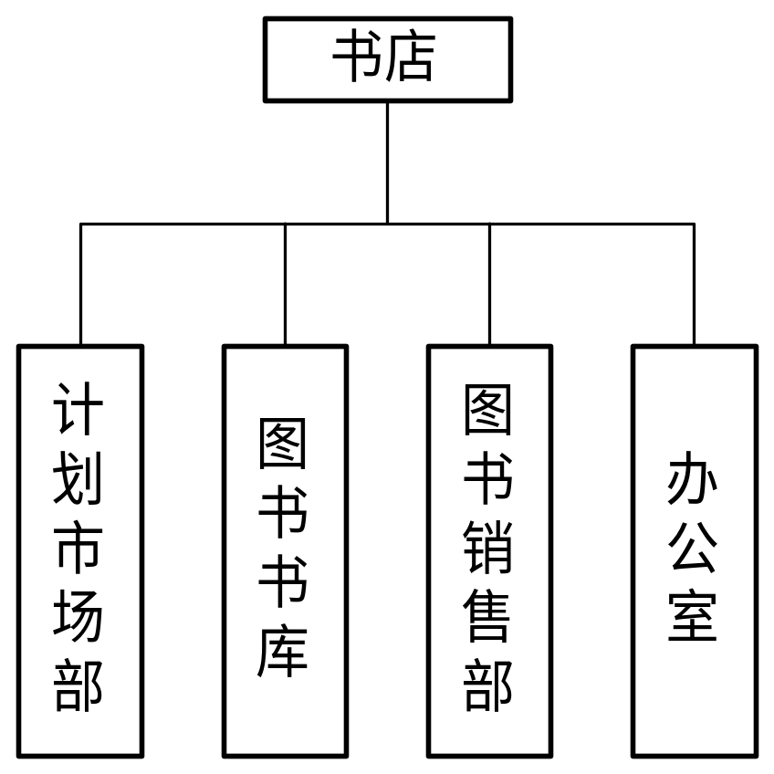

Slide 78
学院
政工
行政
教学
服务
团
石
机
计
电
石
信
自
后
离
党
组
宣
统
工
院
人
科
资
财
学
教
油
械
算
子
油
经
外
息
艺
中
动
成
图
勤
保
产
退
织
传
战
事
研
产
务
生
务
工
工
机
工
化
济
语
科
术
文
化
教
书
管
卫
业
休
办
部
部
部
会
办
处
处
处
处
处
委
处
程
程
系
程
工
系
系
学
系
系
系
院
馆
理
处
处
办
系
系
系
系
系
处
综
规
基
资
工
软
基
计算中心
软件研究所
校
动
饮
幼
物
通
文
基
会
合
划
建
产
程
件
础
园
力
食
教
资
信
体
本
计
管
计
会
会
教
教
教
管
供
服
中
供
中
中
建
科
理
划
计
计
研
研
研
理
应
务
心
应
心
心
设
科
科
科
科
室
室
室
科
科
科
科
办

Slide 79
业务流程图
业务流程图描述的主体是票据(账单)。
这些票据的流动路线与实际处理过程要一致。
票据的生命周期表示出一笔业务的处理情况。
绘制作业流程图的过程也是系统分析员调查了解业务流程的过程。
只要把所用符号与用户讲解清楚，用户很容易理解，进而指出图中的错误或不足，分析业务流程是否合理。
以学校各单位申请订购设备的过程为例，说明业务流程图的有关概念和画法。申请购买设备的单位先填写“订货委托书”，写清品名、规格、数量等项目，送交采购组。采购组在“单价表”中查找相应的单价，填入“订货委托书”中，经过组长、科长审核批准后，根据“订货委托书”填写“订货单”。订货单一式四联。第一联向供货厂商订货；第二联送订购单位，通知该单位订货情况；第三联送验收组，到货时验收用；第四联采购组留存。这个过程用作业流程图表示，如图所示，图的左列是作业涉及的部门。

Slide 80
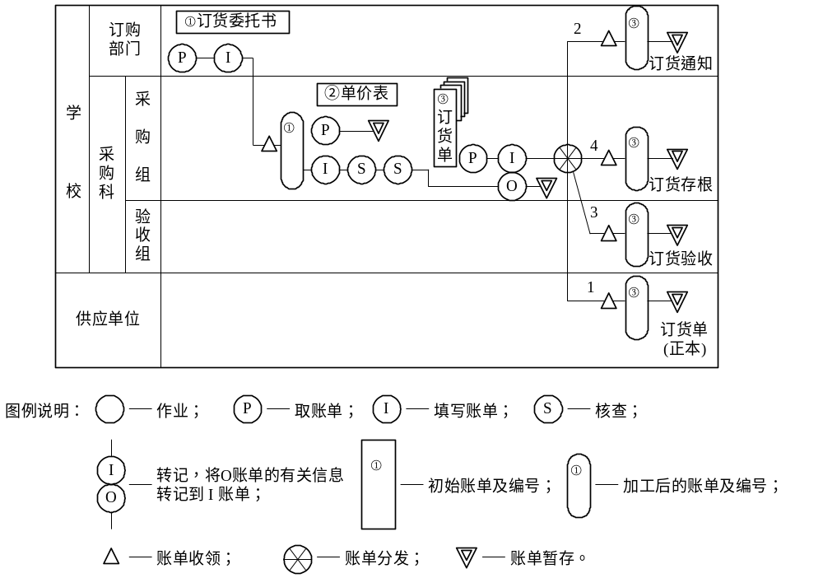
业务流程图（例1）

Slide 81
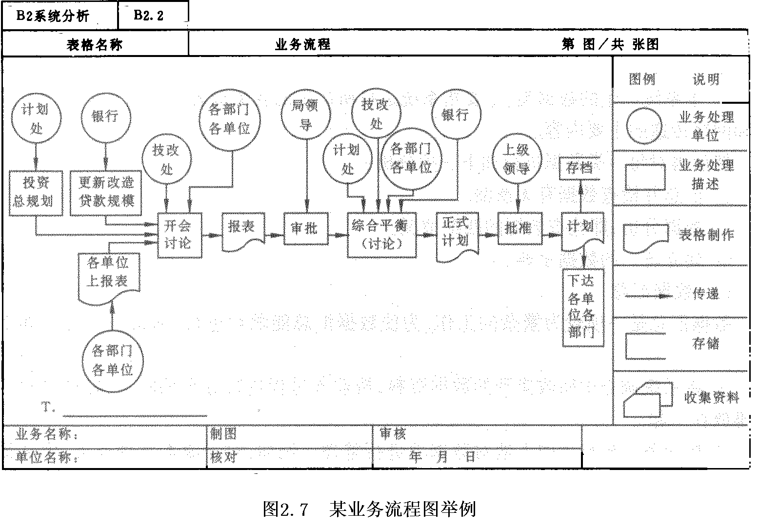

Slide 82
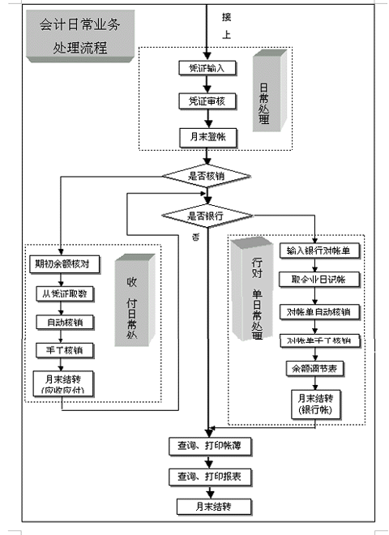

Slide 83
3.2.2.5 系统分析和新系统逻辑方案提出
系统分析的目的：
将用户的需求及其解决方法确定下来；
提出新系统拟采用的方案
系统分析的主要任务：
将在系统详细调查中所得到的文档资料集中到一起，对组织内部整体管理状况和信息处理过程进行分析。
系统分析侧重于从业务全过程的角度进行分析。
业务和数据的流程是否通畅，是否合理；
数据、业务过程和实现管理功能之间的关系；
老系统管理模式改革和新系统管理方法的实现是否具有可行性等等

Slide 84
系统分析的内容
首先是将系统调查所得到的数据分为三类：
①本系统输人数据类(主要指报来的报表)
②本系统内要存储的数据类(主要指各种台账、账单和记录文件)
③本系统产生的数据类(主要指系统运行所产生的各类报表)
然后再对每一类数据进行如下三项分析：
①汇总并检查数据有无遗漏。
②数据分析，即检查数据的匹配情况。
③建立统一的数据字典。
1、组织结构与功能分析
通过业务与组织关系图来实现，利用系统调查中所掌握的资料着重反映管理业务过程与组织结构之间的关系，是后续分析和设计新系统的基础。
组织结构分析
业务过程与组织结构联系分析
业务功能一览表
通过组织结构图来实现
把组织内部各项管理业务功能都用一张表的方式罗列出来，是今后进行功能／数据分析、确定新系统拟实现的管理功能和分析建立管理数据指标体系的基础。
2、数据与数据流程分析
1）调查数据的汇总分析
2）数据流程分析
3）功能／数据分析
主要包括对信息的流动、传递、处理、存储等的分析。数据流程分析的目的就是要发现和解决数据流通中的问题。
功能／数据分析法是IBM公司于70年代初的BSP中提出的一种系统化的聚类分析法。功能／数据分析法是通过U／C矩阵的建立和分析来实现的。

Slide 85
职能区域
业务过程
P02 通航管理
P0201 通航水域管理
P0202 水上水下施工作业
P0203 航行警告与通告
P0204 海事调查处理
P0205 海上搜救
P0206 通航秩序监督
P0207 船舶动态管理
P03 船舶管理
P0301 船舶登记
P0302 报废船舶管理
P0303 老旧船舶管理
P0304 船舶安全检查
P0305 国际船舶进出口岸管理
P0306 船舶进出港签证管理
P0307 船舶在港作业管理
P04 船员管理
P0401 船员注册
P0402 船员培训
P0403 评估/考试
P0404 海员证管理
P0405 发证管理
P0406 船员跟踪管理
P0407 船员档案管理
P0408 培训机构管理
P0409 空白证书管理
P0410 船员试题库管理
P0411 船员考试发证收费
P0412 对外监督

Slide 86
新系统逻辑方案的建立
业务流程-对系统业务流程分析整理的结果；
数据流程-对数据及数据流程分析整理的结果；
子系统划分；
各个具体的业务处理过程，
根据实际情况应建立的管理模型和管理方法。
系统开发者和用户共同确认的新系统处理模式以及打算共同努力的方向

Slide 87
3.2.2.6 系统分析报告
系统的目标树
  是系统拟采用什么样的开发战略和开发方法；
  人力、资金以及计划进度的安排；
  系统计划实现后各部分应该完成什么样的功能；
  某些指标预期达到什么样的程度；
  有哪些工作是原系统没有而计划在新系统中增补的，等等。
系统分析阶段的成果就是《系统分析报告》：
  它反映了这一阶段调查分析的全部情况；
  是下一步设计与实现系统的纲领性文件。
系统分析报告要包括以下内容：
  (1)组织情况简述
  (2)系统目标和开发的可行性
  (3)现行系统运行状况
  (4)新系统的逻辑方案
主要是对分析对象的基本情况作概括性的描述，它包括：
  组织的结构、组织的目标、
  组织的工作过程和性质、
  业务功能、对外联系、
  组织与外部实体间有哪些物质以及信息的交换关系，
  研制系统工作的背景如何等等。
介绍以一些工具(主要是作业流程图、数据流程图)为主，详细描述原系统信息处理以及信息流动情况。
另外，各个主要环节对业务的处理量、总的数据存储量、处理速度要求、主要查询和处理方式、现有的各种技术手段等等，都应作一个扼要的说明。
新系统的逻辑方案
  是系统分析报告的主体。
  这部分主要反映分析的结果和我们对今后建造新系统的设想。
  它应包括本章各节分析的结果和主要内容 。

Slide 88
3.2.3 系统设计
系统设计
    是在系统分析的基础上，由抽象到具体的过程
    因此，系统设计阶段，不仅要采用相应的技术方法
    同时，还要依赖开发者的知识与经验
主要目的
    将系统分析阶段所提出的,反映了用户信息需求的系统逻辑方案,转换成可以实施的基于计算机与通信系统的物理（技术）方案
    为下一阶段的系统实现(如编程、调试、试运行等)制定蓝图
系统设计的主要活动内容包括：
  3.2.3.1 系统总体结构设计
  3.2.3.2 系统详细设计
  3.2.3.3 系统设计报告

Slide 89
3.2.3.1 系统总体结构设计
系统总体结构
    是指整个系统由那些部分组成，
    以及各部分在物理上、逻辑上的相互关系，
    包括硬件部分和软件部分。
系统总体结构设计
    是要根据系统分析的要求和组织的实际情况
    来对新系统的总体结构形式和可利用的资源进行大致设计
    它是一种宏观、总体上的设计和规划。
主要包括：
  1、系统的总体布局
  2、软件系统总体结构设计
  3、计算机硬件方案的选择和设计
  4、数据存储的总体设计

Slide 90
1、系统的总体布局
系统的总体布局是指系统的硬、软件资源以及数据资源在空间上的分布特征。
从信息资源管理的集中程度来看，通常有以下几种方案可供选择。
  集中式系统（centralized systems）
    是一种集设备、软件资源、数据于一体的集中管理系统。
    单机批处理系统、单机多终端系统（终端无处理功能）、单机-智能终端系统（终端有辅助处理功能）都属于集中式系统。
  分布式系统（distributed systems）
    整个系统被分成若干个在地理上分散设置、在逻辑上具有独立处理能力，但在统一的工作规范、技术要求和协议指导下进行工作、通讯和控制的一些相互联系又资源共享的子系统。
    分布式系统以网络方式进行相互通信，按网络组成的规模和方式，又分为：局域网（LAN）、广域网（WAN）。

Slide 91
2、软件系统总体结构设计
软件系统总体结构设计的主要任务就是要进行系统、子系统、功能模块的划分。
软件总体结构设计要遵循如下原则：
    分解-协调原则。
    信息隐蔽、抽象的原则。
    自顶向下的原则。
    一致性原则。
    面向用户的原则。

Slide 92
3、计算机硬件方案的选择和设计
计算机系统方案的选择，可从如下几个方面进行：
  选择依据：计算机系统方案的提出，应主要考虑和依据《系统的可行性研究报告》，《系统说明书》和《系统总体结构设计》。
  功能要求：主要考虑的是数据处理功能，数据的存储功能，系统外设的功能，通讯功能。
  市场考虑：计算机的选型，通常应考虑系统的升级情况和软件的支持情况，即系统应具有延续性。
  系统的配置：这应当从硬件和软件两个方面来考虑，如优选硬件，则软件必须与之兼容，如优选软件，则硬件必须与之配套，另外还应注意这两个方面的可扩充性。
  培训要求：应以用户为主，尽量满足他们的要求，完善的培训计划是系统有效运行的基本保证。

Slide 93
4、数据存储的总体设计
CIS是一个以大量数据资源为基础并以此为中心而建立起来的应用系统。
    因此我们需要从系统的观点出发
    为数据的存储结构，提出一个合理的逻辑框架
    以保证后期数据库设计阶段的数据的系统性和整体性
主要内容包括：
    数据存储方式设计
    数据存储规模设计
    数据存储空间的分布
    数据库管理系统（DBMS）的选择

Slide 94
数据的逻辑分布存储模式
常用片段（频繁使用）
次常用片段（周期性使用）
不常用片段（偶尔使用）
模式
S₁
S₂
S₃
S₄
S₅
S₆
S₇
S₈
S₉
S₁₀
S₁₁
S₁₂
V₁
V₂
V₃
V₄
V₁
V₂
V₃
V₄
V₁
V₂
V₃
V₄
V₁
V₂
V₃
V₄
V₁
V₂
V₃
V₄
V₁
V₂
V₃
V₄
R₁
R₁^{常}
R₁^{次}
R₁^{不}
V₁
V₂
V₃
V₄
V₁
V₂
V₃
V₄
V₁
V₂
V₃
V₄
V₁
V₂
V₃
V₄
V₁
V₂
V₃
V₄
V₁
V₂
V₃
V₄
V₁
V₂
V₃
V₄
V₁
V₂
V₃
V₄
V₁
V₂
V₃
V₄
V₁
V₂
V₃
V₄
V₁
V₂
V₃
V₄
V₁
V₂
V₃
V₄
R₂
R₂^{常}
R₂^{次}
R₂^{不}
V₁
V₂
V₃
V₄
V₁
V₂
V₃
V₄
V₁
V₂
V₃
V₄
V₁
V₂
V₃
V₄
V₁
V₂
V₃
V₄
V₁
V₂
V₃
V₄
V₁
V₂
V₃
V₄
V₁
V₂
V₃
V₄
V₁
V₂
V₃
V₄
V₁
V₂
V₃
V₄
V₁
V₂
V₃
V₄
V₁
V₂
V₃
V₄
R₃
R₃^{常}
R₃^{次}
R₃^{不}
V₁
V₂
V₃
V₄
V₁
V₂
V₃
V₄
V₁
V₂
V₃
V₄
V₁
V₂
V₃
V₄
V₁
V₂
V₃
V₄
V₁
V₂
V₃
V₄

Slide 95
3.2.3.2 系统详细设计
3.2.3.2.1 代码设计
3.2.3.2.2 数据库设计
3.2.3.2.3 用户界面设计
3.2.3.2.4 模块功能与处理过程设计

Slide 96
3.2.3.2.1 代码设计
在信息系统中，具有分类编码意义的数据元素是最重要的一类数据元素，它们决定着信息的自动化处理、检索和传输的质量与效率。
因此识别这些信息分类编码对象，确定他们的分类方法和编码规则，编制代码表，即代码设计是系统详细设计的一项重要任务。
      1、信息分类编码的原理和方法
      2、信息编码
      3、编码的基本原则
      4、代码的种类
      5、代码设计

Slide 97
1、信息分类编码的原理和方法
1）信息分类
  信息分类----
    就是根据信息内容的属性或特征，将信息按一定的原则和方法进行区分和归类
    并建立起一定的分类系统和排列顺序，以便管理和使用信息
  信息分类必须遵循的基本原则包括：
    科学性 • 系统性 • 可扩延性
    兼容性 • 综合实用性
2）信息分类的基本方法
  信息分类的基本方法有两种：
    线分类法
    面分类法

Slide 98
线分类法
线分类法也称层级分类法。
  它是将初始的分类对象（即被划分的事物或概念），按所选定的若干属性或特征（作为分类的划分基础），逐次地分成相应的若干层级的类目，并排成一个有层次的，逐级展开的分类体系。
    在这个分类体系中，同位类类目之间存在并列关系
    下位类与上位类类目之间存在着隶属关系
    同位类类目不重复，不交叉
上位类：即在线分类体系中，一个类目相对于由它直接划分出来的下一级类目而言，称为上位类；
下位类：即在线分类体系中，由上位直接划分出来的下一级类目相对于上位类而言，称为下位类；
同位类：即在线分类体系中，由一个类目直接划分出来的下一级各类目，彼此称为同位类。

Slide 99
线分类法（续）
线分类法的原则：
    a.在线分类中，由某一上位类划分出来的下位类类目的总范围应与其上位类类目相等
    b.当某一个上位类类目划分成若干个下位类类目时，应选择一个划分基准
    c.同位类类目之间不交叉、不重复，并只对应于一个上位类
    分类要依次进行，不应有空层或加层
线分类法的优点 | 线分类法的缺点
层次性好， 能较好地反映类目之间的逻辑关系； | 结构弹性较差； 分类结构一经确定； 不易改动；
使用方便； 既符合手工处理信息的传统习惯； 又便于电子计算机处理信息。 | 效率较低； 当分类层次较多时，代码位数较长 影响数据处理的速度。

Slide 100
一个线分类法的例子
GB2260-86《中华人民共和国行政区划代码》，是采用线分类法，并用六位数字代码表示的。
  全国行政区划共分三个层级，每一层级用二位数字码表示。
  第一层级为省（自治区、直辖市），用第一、二位数字表示；
  第二层级为地区（市、州、盟），用第三、四位数字表示；
  第三层级为县（市、旗、镇、区），用第五、六位数字表示。
X X X X X X
层3：县
分类体系
隶属编目
层级依赖
层2：市
层1：省

Slide 101
河北省的部分行政区划的划分与代码如表3-8：
中国行政区划代码
名称
１３
河北省
１３０１
石家庄市
１３０２
唐山市
……
……
１３２２
邢台地区
１３２２２１
邢台县
１３２２２２
沙河县
……
……

Slide 102
面分类法
面分类法
  是将所选定的分类对象的若干个属性或特征视为若干个“面”；
  每个“面”中由可分成彼此独立的若干个类目。
  再按一定的顺序将各个“面”平行排列。
  使用时，可根据需要将这些“面”中的类目按指定的顺序组合在一起，形成一个新的复合类目。
属性1
属性2
属性3
面3：ZZ
彼此独立
平行排列
复合类目
面2：YY
面1：XX

Slide 103
一个面分类法的例子
例如：
  服装的分类就可采用面分类法，选
    服装材料
    男女式样
    服装款式
  作为三个“面”，每个“面”又可分成若干个类目，见表3-9：
材料
样式
款式
面3：ZZ
面2：YY
面1：XX
材 料
男女式样
服装款式
01纯棉
02纯毛
03中长纤维
……
01男式
02女式
……
01中山装
02西服
03猎装
04连衣裙
……
使用时，将有关类目组配起来（XX-YY-ZZ）。如：纯毛男式中山装（02-01-01），中长纤维女式西服（03-02-02）……等。

Slide 104
面分类法（续）
面分类法的原则：
  a. 根据需要选择分类对象本质的属性或特征作为分类对象的各个“面”；
  b. 不同面内的内目不应相互交叉，也不能重复出现；
  c. 每个“面”有严格的固定位置；
  d. “面”的选择以及位置的确定，根据实际需要而定。
面分类法的优点 | 面分类法的缺点
具有较大的弹性，一个“面”内类目改变，不会影响其它的“面”； | 不能充分利用容量，可组配的类目很多，但有时实际应用的类目不多；
适应性强，可根据需要组成任何类目，同时也便于机器处理信息； | 难于手工处理信息。
易于添加和修改类目。

Slide 105
2、信息编码
信息编码就是将事物或概念（编码对象）赋于有一定规律性的，易于计算机和人识别与处理的符号。
编码之后的结果就是代码。
  代码是一个或一组有序的，易于计算机和人识别与处理的符号。
  有时也简称“码”。
代码的功能如下：
  a.标识：代码是鉴别编码对象的唯一标志
  b.分类：当按编码对象的的属性或特征分类时，并赋于不同的类别代码时，代码又可以作为区分编码对象类别的标志
  c.排序：当按编码对象发现（产生）的时间、所占有的空间或其他方面的顺序关系分类，并赋于不同的代码时，代码又可作为编码对象排序的标志
  d.特定含义：由于某种客观需要，采用一些专用符号时，此代码又可提供一定的特定含义
  e.其他：上述以外的其他功能

Slide 106
3、编码的基本原则
唯一性：
  虽然一个编码对象可有很多不同的名称
  也可按各种不同方式对其进行描述
  但是，在一个分类编码标准中，每一个编码对象仅有一个代码
  一个代码只唯一表示一个编码对象
合理性：代码结构要与分类体系相适应
可扩充性：必须留有适当的后备容量，以便适应不断扩充的需要
简单性：
  代码结构，应尽量简单
  以便减省机器存储空间和减少代码的差错率
  同时提高机器的处理效率
适用性：
  代码，要尽可能反映编码对象的特点
  有助记忆
  便于填写
规范性：在一个分类编码标准中，代码的类型，代码的结构以及代码编写格式必须统一。

Slide 107
4、代码的种类
代码的种类很多，按代码的功能将代码进行划分归类如下图：
代 码
无含义代码
有含义代码
顺序码
无序码
系 列
顺序码
数值化字母顺序码
复合码
层次码
特 征
组合码
图3-10 代码分类图

Slide 108
5、代码设计
代码设计作为系统详细设计的一个重要内容，主要完成如下工作：
  识别编码对象：
    系统中有哪些需要进行编码的对象。
    这要对系统分析和数据库设计的结果做细致的分析，才能准确、完整地识别系统中所有的编码对象。
  确定编码对象的分类方法：
    对每个编码对象，确定其采用什么样的分类方法。
    是线分类还是面分类或是线面结合的混合分类。
  制定每个编码对象的编码规则：
    即确定每个编码对象的代码长度、代码形式；
    即分为几个码位段，每个码位段采用什么代码形式。
  编制代码表。

Slide 109
3.2.3.2.2 数据库设计
1、数据库设计所涉及的理论
2、数据库设计步骤和内容
1）数据库概念结构设计
2）数据库逻辑结构设计
3）设计用户子模式

Slide 110
1、数据库设计所涉及的理论
目前数据库设计方法主要是规范设计方法，它将数据库设计过程划分为首尾相接的几个工作阶段。规定每个阶段的工作内容和任务。
一般来说，规范设计方法将数据库设计划分为:
      需求分析
      数据库概念结构设计
      数据库逻辑结构设计
      数据库逻辑结构设计
      数据库物理结构设计
      数据库实施
      数据库的运行维护
    等六个阶段，运用过程迭代和逐步求精的思想。
规范设计方法涉及的相关理论主要包括基于实体-联系分析（E-R分析）的数据库概念模型设计理论和关系规范化理论。

Slide 111
1、数据库设计所涉及的理论（续）
E-R模型
    是数据库概念设计的主要工具;
    在数据需求分析的基础上，通过识别系统中的实体和实体的属性，仔细分析实体与实体之间的联系，并用E-R图来描述概念结构设计的结果。
关系规范化理论
    是指导数据库逻辑结构设计的主要理论;
    是基于关系模型提出，但对其他的数据模型也是适用的。
    它强调了数据库的逻辑结构要满足一定程度的规范要求，如果达不到一定的规范程度，就会出现不同程度的“异常”情况。
    提出基于关系模式中数据依赖关系来确定关系模式的规范程度。
    数据依赖关系分为函数依赖和多值依赖。
      在函数依赖关系条件下，可将一个关系模式设计到1NF、2NF、3NF和BCNF。
      在多值依赖条件下，可将数据库设计到4NF和5NF。
    一个低级范式的关系模式通过模式分解化为多个高级范式的关系模式。
    这个分解的过程称为规范化过程。

Slide 112
较普遍认同的 数据库结构设计基本阶段
一般信息需求
处理需求
第1阶段
需求描述与分析
第2阶段
概念结构设计
DBMS
特征
第3阶段
逻辑结构（总体与局部）设计
硬件/OS及DBMS文件组织特征
第4阶段
物理结构设计
第5阶段
数据库调试、评价与维护

Slide 113
2、数据库设计步骤和内容
——数据库概念结构设计
概念结构设计，是整个数据库设计的关键，通过对用户需求进行综合、归并与抽象，形成信息世界的结构，独立于具体的数据模型和DBMS。
概念结构的主要特点 | 概念结构的主要内容 | 设计时常用的四类方法
能真实、充分地反映现实世界，包括事物和事物之间的联系，能满足用户对数据处理的要求，是现实世界的真实模型。 | 在对用户需求综合分析的基础上，识别定义实体。实体是客观存在并可相互区别的事物。 | 自顶向下。 即首先定义全局概念结构的框架，然后逐步细化。
易于理解，从而可以用它和不熟悉计算机的用户交换意见，用户的积极参与是数据库设计成功的关键。 | 识别定义描述实体的属性。要抽象出实体的每个属性，聚集成实体型，以完整地描述一类实体。 | 自底向上。 即首先定义各局部应用的概念结构，然后将它们集成起来，得到全局的概念结构。
易于更改，当应用要求和环境改变时，容易对概念模型修改和扩充。 | 分析实体之间的联系。包括一对一的联系、一对多的联系和多对多的联系。 | 逐步扩张。 即首先定义最重要的核心的概念结构，然后向外扩充。
易于向关系、网状、层次和对象等各种数据模型转换。 | 绘制E-R图。形成数据库的概念模型。 | 混合策略。 即将自顶向下和自底向上两种策略相结合。

Slide 114
2、数据库设计步骤和内容
——数据库逻辑结构设计
逻辑结构设计
  是将概念结构转换为某一数据模型下的逻辑结构，并对其进行优化。
  在实际的数据库逻辑结构设计时将概念结构的E-R模型转换为一系列关系的基本表。
遵循以下原则：
  一个实体型转换为一个关系模式。
  对于1:1联系：可以转换为一个独立的关系模式，也可以与任意一端对应的关系模式合并。
  对于1:N联系：可以转换为一个独立的关系模式，也可以与N端对应的关系模式合并。
  对于M:N联系：可以转换为一个独立的关系模式，与该联系相连的各实体的码以及联系本身的属性均转换为关系的属性，关系的码为各实体码的组合。
  三个或三个以上实体间的一个多元联系：可以转换为一个独立的关系模式。
  具有相同码的关系模式：可合并。

Slide 115
2、数据库设计步骤和内容
——数据库逻辑结构设计（续）
数据模型优化过程如下：
  确定数据依赖。根据需求分析阶段实际情况的语义，确定每个关系模式内部各属性间的数据依赖关系以及不同关系模式属性之间的数据依赖。
  对于各个关系模式之间的数据依赖进行极小化处理，消除冗余的联系。
  对于每个关系模式内部，按照规范化理论，考察是否存在部分函数依赖、传递函数依赖、多值依赖等，确定每个关系模式的规范程度。
  按照实际的处理要求，分析每个关系模式是否合适应用需要，确定是否对某些关系模式进行分解和合并。
  一般来说，在逻辑设计阶段，尽可能使设计出的关系模式达到3NF。

Slide 116
2、数据库设计步骤和内容
——设计用户子模式
将概念模型转换为全局逻辑模型后，还应根据局部的应用需求，结合所选择的具体的DBMS的特点，设计用户子模式。在定义用户子模式时可以注重考虑用户的习惯和使用方便。主要包括：
  使用更符合用户习惯的别名。
  可以对不同级别的用户定义不同的视图，防止用户非法访问本来不允许他们使用的数据，以保证系统的安全性。
  简化用户对系统的使用。

Slide 117
3.2.3.2.3 用户界面设计
1、输出设计
  (1) 报表设计
  (2) 图形方式
2、输入设计
  (1) 输入信息的内容设计
  (2) 输入方式的设计
    ①键盘输人
    ②数模／模数转换方式
    ③网络传送数据
    ④磁盘传送数据
  (3) 输入信息的校验
    ①校验对象
    ②数据出错的种类：数据内容的错误 、数据多余和不足 、数据的延误 。
    ③常用校对方式有：人工校对 、二次键人校对 、数据平衡校对 。
3、人-机对话设计
  (1) 菜单方式
  (2) 会话管理方式
  (3) 提示方式与权限管理

Slide 118
3.2.3.2.4 模块功能与处理过程设计
模块功能与处理过程设计最详细地涉及到具体业务处理过程，是系统实施的基础。
1、HIPO图(hierarchy plus input-process-output)
2、层次模块结构图
3、IPO图
层次模块结构图(或称结构图structure chart)是1974年由W.Steven等人从结构化设计(structured design)的角度提出的一种工具。它的基本做法：
  是将系统划分为若干子系统
  子系统下再划分为若干的模块
  大模块内再分小模块
  而模块是指具备有（1）输入输出、（2）逻辑功能、（3）运行程序和（4）内部数据等四种属性的一组程序。
层次模块结构图
  主要关心的是模块的外部属性，即上下级模块、同级模块之间的数据传递和调用关系；
  而并不关心模块的内部。
HIPO图是IBM公司，于70年代中期，在层次结构图的基础上，推出的一种描述系统结构和模块内部处理功能的工具(技术)。
HIPO图由层次结构图和IPO图两部分构成：
  层次结构图描述了整个系统的设计结构以及各类模块之间的关系；
  IPO图描述了某个特定模块内部的处理过程和输入／输出关系。
IPO图主要是，配合层次化模块结构图，详细说明每个模块内部功能的一种工具。
对于每个模块，无论你怎样设计它都必须包括输入(I)、处理(P)、输出(O)，以及与之相应的数据库／文件、在总体结构中的位置等信息。

Slide 119
3.2.3.3 系统设计报告
系统设计阶段的最终结果是系统设计报告。《系统设计报告》是下一步系统实施的基础，它应包括本章各节的主要内容：
  ①系统总体结构图（包括总体结构图、子系统结构图、计算机流程图等）。
  ②系统设备配置图（系统设备配置（主要是计算机系统）图、设备在各生产岗位的分布图、主机、网络和终端连接图等）。
  ③系统分类编码方案（分类方案、编码和校对方式）。
  ④数据库结构图。
  ⑤I／O设计方案。
  ⑥HIPO图（层次化模块控制图）、IPO图等等。
  ⑦系统详细设计方案说明书。

Slide 120
3.2.4 系统实施
系统实施是以系统分析和设计工作为基础,按照系统设计的文档进行,主要活动包括程序设计、系统测试、系统安装和新旧系统转换等主要活动构成。
    3.2.4.1 程序设计
    3.2.4.2 系统测试
    3.2.4.3 系统转换

Slide 121
3.2.4.1 程序设计
程序设计又称编码或编写程序。
程序设计的主要任务是：
  用选定的程序设计语言，
  把经过概要设计和详细设计所得到的以程序设计说明书体现的信息处理过程，转换成能在计算机系统上运行的程序源代码（源程序）。
对程序设计的质量要求包括如下两个方面：
  一是程序的正确性，即程序既无语法错误又无语义错误。
  另一方面是程序的可读性，以便其他人可以读懂和维护。
程序设计的步骤：
  了解计算机系统的性能和软硬件环境；
  充分理解系统概要设计和详细设计文档，准确把握系统软件功能、模块间的逻辑关系、算法的详细方案以及输入输出要求；
  根据设计要求和软硬件环境，选定程序设计语言；
  编写程序代码；
  程序的检查、编译和调试。

Slide 122
3.2.4.1 程序设计——程序设计语言的选择
迄今为止，程序设计语言的发展大致经历四代。如图3-11所示：
机器语言
第一代
汇编语言
第二代
高级语言
第三代
甚高级语言
第四代
面向机器语言
高级语言
图3-11 程序设计语言的发展

Slide 123
3.2.4.2 系统测试
系统测试
    是保证系统质量与可靠性的最后关口；
    是对整个系统开发过程包括系统分析、系统设计和系统实现的最终审查。
      1、系统测试的对象和目的
      2、系统测试的基本原则
      3、测试与调试
      4、系统测试方法
      5、系统测试的步骤
      6、排错

Slide 124
1、系统测试的对象和目的
系统测试的对象
  系统测试的对象不仅仅是源程序，而应包括整个软件；
  是把需求分析、概要设计、详细设计以及程序设计各阶段的开发文档（包括需求规格说明、概要设计说明、详细设计说明）以及源程序都作为系统测试的对象。
  由于“软件=文档+程序”，所以系统测试的对象是软件。
系统测试的目的
  系统测试的目的---是发现软件中的错误；
  不是要证明程序无错；
  而是要精心选取那些易于发生错误的测试数据，以十分挑剔的态度，证明程序有错。

Slide 125
1、系统测试的对象和目的（续）
系统测试中错误的种类
系统测试中发现的错误,可能是各式各样的，按其范围和性质可划分为：
  功能错误：由于功能规格说明书不够完整或叙述不够确切，致使在程序设计时对功能有误解而产生的错误。
  系统错误：指与外部接口的错误、参数调用错误、子程序调用错误、输入/输出地址错误，以及资源管理错误等。
  过程错误：主要指算术运算错误、初始过程错误、逻辑错误等。
  数据错误：数据结构、内容、属性错误，动态数据与静态数据混淆，参数与控制数据混淆等。
  编码错误：语法错误、变量名错误、局部变量与全局变量混淆、程序逻辑错误和编码书写错误等。

Slide 126
2、系统测试的基本原则
在进行系统测试中应遵循如下基本原则：
  测试工作应避免由原开发软件的个人或小组来承担。
  设计测试方案
    不仅要包括----确定的输入数据
    而且应包括----从系统功能出发,预期的测试结果
  测试用例选择
    不仅要包括----合理、有效的输入数据
    还要包括------无效的或不合理的输入数据
  检验
    程序是否----做了该做的事
    程序是否----做了不该做的事
  规律
    软件中仍然存在错误的概率和已经发现的错误的个数成正比
  保留测试用例，作为软件文档的组成部分。

Slide 127
3、测试与调试
测试与调试，意义是不相同的。
  就测试而言，其目标是发现系统中的错误。而系统建设的最终目的是提供高质量的满足用户需要的信息系统。
  因此测试发现错误后，还必须诊断错误，改正错误，这就是调试。
进行测试时
  通过比较测试结果与预期结果的差异
  来确认错误的存在
而错误在哪儿？如何解决？这就是调试的内容。
  在调试过程中，准确判定出错的位置和原因，并不是一件容易的事
  它要占去整个测试工作的大部分工作量（约90%左右）
  而在找到错误原因后，改正错误往往相对容易得多
注意：
  改正错误后，应及时对系统文档中的相关内容进行修改
  保证程序与文档的一致性

Slide 128
4、系统测试方法
系统测试
  可以发现错误，但不能发现全部错误
  不能证明无错，因为很难进行穷举测试
    （即：很难把所有情况都测试一遍）
  应该选择合适的系统测试方法
方法种类：目前，对系统测试的方法，包括如下几种：
一般由3-5人组成测试小组，测试小组由从未介入该软件开发的有经验的程序设计人员组成。由测试人员扮演计算机角色，用人代替计算机，将测试数据在被测程序中运行一遍，并在纸上跟踪监视程序的执行情况，以发现程序中的错误。 。
测试小组的成员与走查相似，要求测试成员在会审前仔细阅读软件有关资料，根据错误类型清单 填写检测表，列出根据错误的类型要提问的问题。会审时，由程序作者逐个阅读和讲解程序，测试人员逐个审查、提问，讨论可能产生的错误。会审对程序的功能、结构及风格等都要进行审定。
。
指源程序编完后，由程序员自己进行检查。针对小规模程序常用方法。 。
又称功能测试，将软件看作黑盒子，在完全不考虑程序的内部结构和特性的情况下，测试软件的外部特性。根据软件的需求规格说明书设计测试用例，从程序的输入和输出特性上测试是否满足设定的功能。
。
人工测试
是采用人工方式进行
目的在于检查程序的静态结构
找出编译不能发现的错误。
 又称结构测试，将软件看作一个透明的盒子，按照程序的内部结构和处理逻辑来选定测试用例，对软件的逻辑路径及过程进行测试，检查它与设计是否相符。。
人工测试
人工测试
走查
软件测试
会审
黑盒测试
通过在计算机上直接运行被测程序，来发现程序中的错误。 。
机器测试
白盒测试

Slide 129
5、系统测试的步骤
系统测试工作一般有以下四个步骤：单元测试、组装测试、确认测试和系统测试，每一步都是在前一步的基础之上进行，其过程如图3-13所示。
模块
单元
测试
设计信息
软件需求信息
系统其他元素
模块
单元
测试
测后模块
组装
测试
测后软件
确认
测试
测后模块
系统
测试
可运行
系统
模块
单元
测试
图3-13 系统测试步骤

Slide 130
5、系统测试的步骤1——单元测试
单元测试又称模块测试：
  在单元测试中所发现的错误往往是编码和详细设计的错误。
  进行单元测试是采用白盒测试的方法；
  根据详细设计的描述，从模块的内部结构出发设计测试用例，进行测试。
主要从下述五个方面去检验模块：
  模块接口：测试信息能否正确无误地流入、流出模块。
  模块内部的数据结构：测试内部数据的完整性
  逻辑路径：测试应覆盖模块中的关键的逻辑路径。
  出错处理：测试模块对错误及产生错误的条件预见能力，并且检测其出错处理是否适当。
  边界条件：软件往往容易在边界条件上发生问题，如循环的第一次和最后一次执行，判断选择的边界值等，可利用边界值分析方法设计测试用例，以便检查这类错误。

Slide 131
5、系统测试的步骤2——组装测试
组装测试又称为组合测试或综合测试。
    组装测试主要以系统的详细设计和程序设计为依据；
    通常采用黑盒测试方法。
组装测试的策略
    分为非增式测试和增式测试两大类；
    增式测试又分为自顶向下、自底向上和混合方式三种。
  非增式测试：
    在对所有的模块分别进行了基于辅助模块的单元测试以后；
    按程序结构图将所有的模块连接起来；
    把连接后的程序作为一个整体来进行测试。
  增式测试：
    增式测试实际上使把单元测试与组装测试结合起来。
    每次测试，把下一个待测试的模块与已经测试过的那些模块结合起来进行测试。
    测试对象是逐渐组装起来的，一次增加一个模块，所以谓之“增式”。

Slide 132
5、系统测试的步骤3——确认测试
确认测试
  是以整个软件作为测试对象，且采用黑盒测试方法。
  确认测试是要进一步检查软件是否符合〈软件需求规格说明书〉的全部要求，因此又称为合格性测试或验收测试。
确认测试的内容，主要包括以下几个部分：
  功能测试：检测软件需求规格说明书的全部内容是否都实现了，是否有功能遗漏。它不同于以前的测试仅检测程序已有的功能，而且要按文档检测软件应有什么功能。
  性能测试：检查软件的可移植性、兼容性、错误恢复能力以及可维护性等性能指标，以检测软件功能实现的程度。
  配置审查：检查软件全部构成成分是否齐全，质量是否合乎要求。
由于确认测试是面向用户需求的，因此应该让用户参与。
测试采用的测试用例也应以实际的应用数据为基础，不再使用模拟数据。

Slide 133
5、系统测试的步骤4——系统测试
系统测试
  是将信息系统的所有组成部分包括软件、硬件、用户以及环境等综合在一起，进行测试，以保证系统的各组成部分协调运行。
  系统测试要在系统的实际运行环境现场，在用户的直接参与下进行。
  系统测试是面向集成的整体系统的。
系统测试应包括下列几方面的内容：
  集成功能测试
  可靠性与适应性测试
  系统自我保护及恢复能力的测试
  安全性测试
  强度测试

Slide 134
6、排错
测试是为了发现程序存在的错误。
而排错（或称调试）是为了找到错误所在并改正错误。
因此，排错具有两方面的任务：
  第一是确定错误的的位置和性质；
  第二是改正错误。
一般，第一个任务的工作量占整个调试工作的90%，因此
  重点应放在第一步；
  一旦找到错误在源程序中的具体位置；
  根据情况进行修改就很容易了。

Slide 135
3.2.4.3 系统转换
系统转换是指新系统替换老系统的过程。
  系统转换要保证新老系统进行平稳而可靠的交接，最后使整个新系统正式交付使用。
  系统转换过程需要需要项目开发人员、系统操作人员、用户单位领导和各业务部门的工作人员通力协作才能完成。
系统转换的方式有以下三种 ：
      1、直接转换
      2、并行转换
      3、分段转换

Slide 136
3.2.4.3 系统转换——直接转换
是指在老系统停止运行的某一时刻，新系统立即运行，因此也称之为切换。如图所示。
老系统
新系统
时间
切换点
直接转换最简单，系统转换的费用也最低。
但它的风险也最大，因为一旦新系统发生严重错误而运行不起来，将会给业务工作带来混乱，产生极大的不良影响。
这种转换方式适用于小型的不太复杂的信息系统，或信息时效性要求不很高的系统，并且新系统经过详细的测试和模拟运行。

Slide 137
3.2.4.3 系统转换——并行转换
指新老系统并行工作一段时间，经过一段时间的考验以后，以新系统全面代替老系统，如图所示。
老系统
新系统
时间
并行运行时间
采用这种转换方式，用户一方面可以继续用习惯的方法使用老系统，另一方面也开始使用新系统。
这样可以保证业务工作的延续性。并行转换方式是最安全、保险的方式，也是最常用的方式。
但并行转换方式的系统开销最大，费用高。

Slide 138
3.2.4.3 系统转换——分段转换
分段转换实际上是上述两种转换方式的结合，即新系统分阶段一部分一部分地替代老系统，如图所示。
老系统 新系统
分段转换过渡时间
这种方式避免了上述两种方式的不足。
转换过程可靠且费用不高，但增加了转换中的接口问题。
比较适用于大型信息系统的转换，可以保证平稳、可靠，并且在管理上也是可行的。

Slide 139
3.2.5 系统运行维护
3.2.5.1 系统维护
    1、系统维护的基本概念
    2、系统维护的工作内容和类型
    3、系统的可维护性
3.2.5.2 系统评价
    1、系统的技术评价
    2、系统的经济效益评价

Slide 140
1、系统维护的基本概念
系统在完成实施投入正常运行之后，就进入了系统维护阶段。
系统维护的目的
  是保证信息系统正常而可靠的运行，并能使系统不断得到改善和提高，以充分发挥作用。
因此，系统维护
  就是为了保证系统中的各个要素随着环境的变化始终处于最新的、正确的工作状态。
然而系统运行与维护工作在整个系统的生命周期中常常被忽视。
  人们往往热衷于系统的开发，开发工作完成后，系统开始运行后没有配置运行维护人员。
  这样系统一旦发生问题或环境发生变化，最终用户将无从下手，系统不得不停用或废弃。
  这也就是为什么我国信息化建设搞了这么多年，成功的案例却很少。

Slide 141
2、系统维护的工作内容和类型
1）系统维护的工作内容
系统维护是面向系统中各种构成因素的，按照维护对象的不同，系统维护的内容可分为以下几类：
  系统应用程序维护
  数据维护
  代码维护
  硬件设备维护
2）系统维护的类型
系统维护可以划分为以下几种类型：
  纠错性维护
  适应性维护
  完善性维护
  预防性维护

Slide 142
3、系统的可维护性
系统维护工作直接受到系统可维护性的影响。可维护性是指对系统进行维护的难易程度的度量。
影响系统可维护性主要有以下三个因素：
      可理解性
      可测试性
      可修改性

Slide 143
1、系统的技术评价
系统的技术评价即从系统所提供的功能和技术性能两个角度进行评价，应包括如下内容：
  目标评价：针对系统开发所设定的目标，逐项检查，是否达到了预期的目标，实现的程度如何。
  功能评价：根据用户所提出的功能要求，在实际的运行环境中，检查系统功能的完成情况，评价用户对功能的满意程度和系统中各项功能的实际效果。
  性能评价：着重评价系统的技术能力，主要包括系统的稳定性、可靠性、安全性、容错能力、响应时间、存储效率等。
  运行方式评价：系统中各种资源（硬件、软件、人、信息等）的利用情况进行评价。

Slide 144
2、系统的经济效益评价
对信息系统的经济效益评价是通过费用效益分析而实现的。
  费用是指信息系统的整个生命周期中的全部开支而构成的成本；
  效益是指通过系统的运行所带来的费用减少或收益增加。
  成本和效益都包括有形和无形的、直接和间接的、固定和变动的。
  要对系统的成本和效益进行比较，从而得出系统经济效益得评价结果。

Slide 145
信息系统的评价
定量效益
减少劳动
增加或扩大业务量可不增加人员
可使部分人员转向更需要的岗位
工作时间外的业务大大减少
定量部分
减少工作空间
节约经费
避免丢失时机的损失
节约时间
信息系统效益评价体系
间接效益
避免因信息获取、传递延迟
造成的损失
支持决策
提高社会服务水平
定性部分
提高工作质量
定性效益
提高信息管理水平
提高人的认识水平
激发人的能动性
减少大量重复劳动、增加决策能力
系统效益
图5.2 效益评价模型

Slide 146
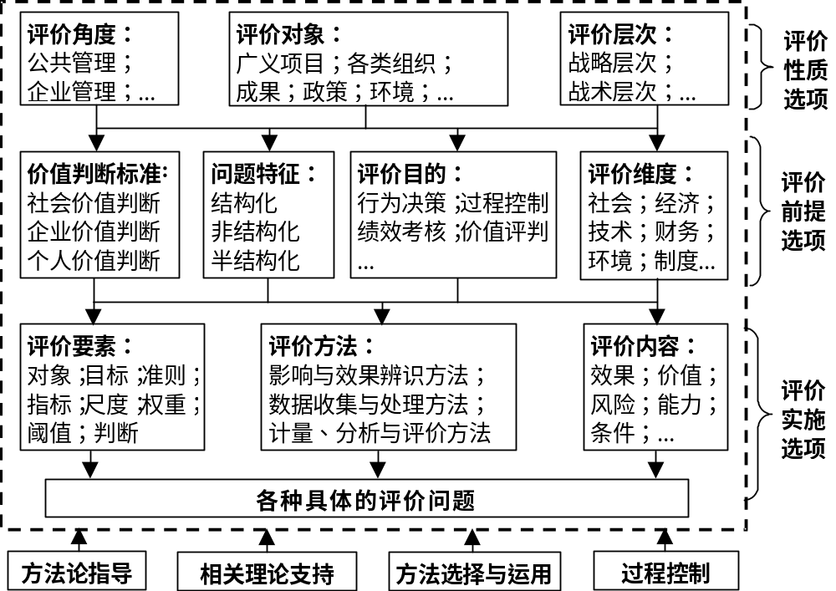
评价研究的逻辑框架

Slide 147
评价活动的三维描述及典型评价问题
评价层次
企业项目
能力评价
战略评价
战略层次
企业竞争
企业竞争
企业项目
能力评价
战略评价
绩效评价
国家竞争
战略性公共
项目及全局
性政策评价
战术层次
企业组织
能力评价
评价
对象
企业组织
企业项目
绩效评价
财务评价
企业管理
公共组织
一般公共
绩效评价
项目评价
公共管理
广义组织
广义项目
评价角度

Slide 148
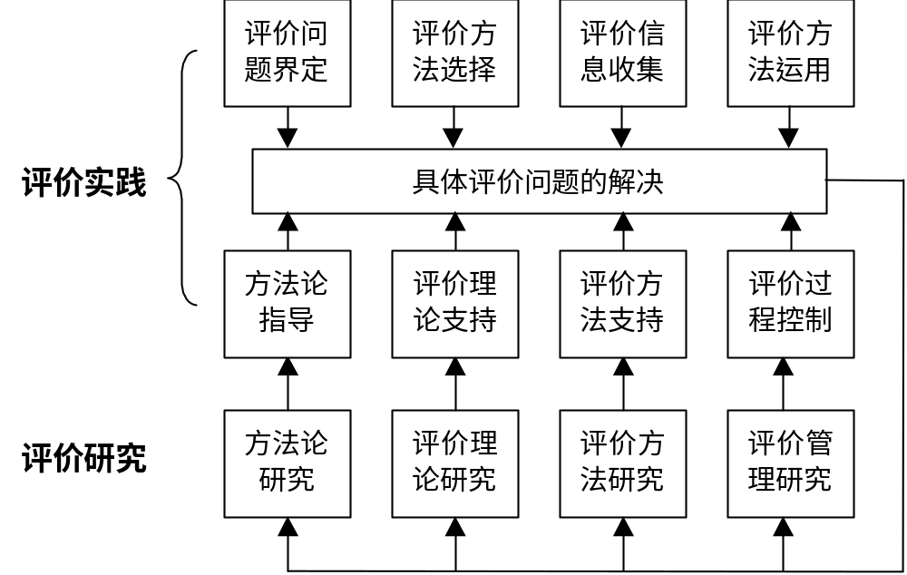
评价研究与评价实践的关系

Slide 149
方法概述
信息系统综合评价A
价值B1
技术B2
经济B3
操作B4
目标实现
使用效果
用户满意度
系统利用率
软件质量
功能与资源匹配
外存储能力
响应时间
直接经济效益
间接经济效益
社会效益
输入性强
输出标准
文档与方便性
可靠性与适应性

Slide 150
AHP层次结构图
A
B₁
B₂
B₃
C₁
C₂
C₃
C₄
C₅
C₆
C₇
C₈
AHP的层次结构图如图5.5所示。
现状
D₁
D₂
D₃
D₄
D₅
D₆
E₁
E₂
E₃
E₄
E₅
E₆
E₇
F₁
F₂
F₃
F₄
F₅
F₆
F₇
F₈
F₉
F₁₀
F₁₁
F₁₂

Slide 151
建立递阶层次结构
决策目标
准则1
准则2
准则m₁
子准则1
子准则2
子准则m₂
方案1
方案2
方案n
图5.6 建立递阶层次结构

Slide 152
层次分析法流程图
开 始
输入要素个数n既要素之间相对重要性之比值工程的矩阵Xn×n
C.I.=(λmax-n)/(n-1)≤0.100
Ｎ
输入相对于各目标,各方案的相对重要性之比
Y
求特征向量W的分量
Wi=(∏Xij)1/n (i=1,2,…,n)
W可被接受
W不可被接受
计算综合重要度
WA=∑Wi
根据综合重要度求出最优方案
求相对重要度Wi0=Wi/WA
利用A’W’=λmax W’
求出 λi (i=1,2,…,n)
结 束
图 5-1层次分析法流程图

Slide 153
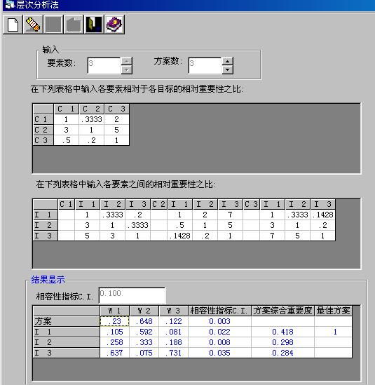
层次分析法运行界面
图 5-2层次分析法运行界面

Slide 154
3.3 信息系统开发方法论
3.3.1 MIS开发方法论概念
    1、定义
    2、MIS开发方法论的组成
    3、系统开发方法的发展过程
3.3.2 MIS开发方法论的分类
  1、从开发方法进行的过程特点分类，可以将开发方法分为：
    1）生命周期法
    2）原型法（Prototyping）
  2、从开发方法的立足点或基础（关键分析因素）出发，可以分为：
    1）面向处理方法(Processing Oriented，简称PO)
    2）面向数据方法(Data Oriented，简称DO)
    3）面向对象的方法(Object Oriented，简称OO)

Slide 155
1、定义
MIS开发方法论是关于MIS建设的一整套具有指导意义的理论与方法保证体系。由四个部分组成：
  模型——起指导作用的一组概念和规则；
  语言——用于描述建模结果的表达法；
  方法——实施设计的具体做法；
  工具——支持方法的软件；

Slide 156
2、MIS开发方法论的组成
通过多年对MIS开发方法的理论研究和在工程实践中的体会，我们认为作为一个完整的MIS开发方法论应有高层方法论和低层方法论组成。
  高层方法论解决总体规划与高层设计；
  低层方法论解决应用项目的系统分析、设计和实施（或逻辑设计与物理设计）。
  高层方法论属系统工程范畴，其掌握与执行需要系统工程师——总体规划员、数据管理员、系统分析和设计员。
  低层方法论属于软件工程范畴，其掌握与执行需要软件工程师——数据库管理员、系统设计员和程序设计员。

Slide 157
2、MIS开发方法论的组成（续）
企业目标规划
总体数据规划
总体功能规划
应用系统环境规划
应用系统开发计划
高层方法论
（面向全组织）
MIS开发
方法论
系统目标/联合需求设计
数据结构与功能结构/联合应用设计
系统建造
应用转换与维护衔接
应用扩充与系统互连
低层方法论
（面向应用系统）

Slide 158
3、系统开发方法的发展过程
20世纪60年代：传统的开发方法
  程序员根据自己的经验和技术进行编程，没有统一成型的系统开发方法。
  解决针对单个的事务处理的问题，还没有使用结构化的程序设计方法。
20世纪70年代：结构化的系统开发方法
  结构化的系统分析（SSA）和结构化的系统设计（SSD）产生和发展起来；
  并且关于MIS开发的生命周期理论产生。
  这对MIS的建设和发展起到了巨大的推动作用。
20世纪80年代：由于第四代程序设计语言（4GL）的诞生，
  原型技术开始运用与MIS开发中，产生了原型法；
  产生了面向数据的系统开发方法，典型代表就是信息工程方法（IEM）。
  同时，在系统开发过程中，兴起CASE（计算机辅助软件工程或计算机辅助系统工程）研究热潮。
20世纪90年代至今：面向对象的程序设计方法占据主导地位；
  与之相对应的面向对象的分析和设计方法随之产生；
  并且在目前形成主流的发展趋势。

Slide 159
1）生命周期法
生命周期法特点：
  把信息系统开发建设划分为若干个生命周期阶段；
  自上而下，由全局出发对系统进行全面规划分析；
  然后自下而上，一步一步地设计实现。
在生命周期方法中，对于MIS开发生命周期阶段的划分，不同的学者可能划分方法不尽相同，但大体上都有如下几个主要的生命周期阶段：
  系统规划阶段；
  系统分析阶段；
  系统设计阶段；
  系统建造（实施）阶段；
  系统运行维护（系统支持）。
著名的“瀑布模型”基本上反映了从系统规划、需求分析到交付使用与维护的系统开发过程。

Slide 160
系统规划阶段需求
系统分析阶段
系统设计阶段
系统实施阶段
系统运行维护

Slide 161
1）生命周期法（续）
结构化方法、信息工程方法、面向对象的方法等都属于生命周期方法：
  不过，在不同的阶段它们所使用的名称不尽相同
  下面反映了不同方法对生命周期的划分和各个阶段的名称。
传统的SDLC方法
（结构化方法）
信息工程方法
面向对象方法
规划阶段
可行性研究
信息战略规划
开始阶段
分析阶段
系统调查
系统分析
业务领域分析
业务系统设计
技术设计
细化阶段
设计阶段
系统设计
构造阶段
实施阶段
构造
转变
系统实施
转变阶段
支持阶段
复查和维护
信息系统产品

Slide 162
2）原型法
  原型法
    一开始就凭借着系统开发人员对用户要求的理解；
    在强有力的软件环境支持下，给出一个实实在在的系统原型；
    然后与用户反复协商修改；
    最终形成实际系统。
  1）原型方法的工作流程
  2）原型方法的特点
  3）软件支持环境
  4）原型法适用范围

Slide 163
原型方法的工作流程
原型方法的工作流程如图所示。
  首先用户提出开发要求，开发人员识别和归纳用户要求，根据识别、归纳的结果，构造出一个原型(即程序模块)，然后同用户一道评价这个原型。
  如果根本不行，则回到第三步重新构造原型；
  如果不满意，则修改原型，直到用户满意为止，这就是原型法工作的一般流程。
①用户提出要求 ⑧试运行
②识别归纳问题 ⑩运行管理
③开发系统原型
④分析评价
⑤不可行处理
⑥不满意处理
⑦修改
1
2
3
循环1
循环2
7
4
5
6
8
不可行
不满意
N
图3-18 原型方法的工作过程

Slide 164
原型方法的特点
原型方法具有如下几方面的特点。
(1)从认识论的角度来看，原型方法更多地遵循了人们识识事物的规律，因而更容易为人们所普遍接受。
(2)原型方法将模拟的手段引入系统分析的初期阶段，沟通了人们的思想，缩短了用户和系统分析人员之间的距离，解决了结构化方法中最难于解决的一环。
(3)充分利用了最新的软件工具，摆脱了老一套工作方法，使系统开发的时间、费用大大地减少，效率、技术等方面都大大地提高。

Slide 165
软件支持环境
原型方法推广应用必须要有一个强有力的软件支持环境作为背景。原型方法所需要的软件支撑环境主要有：
一个方便灵活的关系数据库系统(RDBS)。
一个与RDBS相对应的，方便灵活的数据字典，它具有存储所有实体的功能。
一套与RDBS相对应的快速查询系统，能支持任意非过程化的(即交互定义方式)组合条件查询。
一套高级的软件工具(如4GL或信息系统开发生成环境等等)用以支持结构化程序，并且允许采用交互的方式迅速地进行书写和维护，产生任意程序语言的模块(即原型)。
一个非过程化的报告或屏幕生成器，允许设计人员详细定义报告或屏幕输出样本。

Slide 166
原型法适用范围
作为一种具体的开发方法，原型法不是万能的，有其一定的适用范围和局限性。这主要表现在：
  对于一个大型的系统，如果我们不经过系统分析来进行整体性划分，想要直接用屏幕来一个一个地模拟是很困难的。
  对于大量运算的、逻辑性较强的程序模块，原型方法很难构造出模型来供人评价。
  对于原基础管理不善、信息处理过程混乱的问题，使用有一定的困难。
  对于一个批处理系统，其大部分是内部处理过程，这时用原型方法有一定的困难。
原型方法是在信息系统研制过程中的一种简单的模拟方法，它“扬弃”了结构化系统开发方法的某些繁琐细节，继承了其合理的内核，是对结构化开发方法的发展和补充。

